Slide 1
MURO HABITABLE +
VACÍO DEL ENCUENTRO COMUNITARIO
Espacios Para El Comercio e Instrucción de Oficios, Aprendizaje Complementario y Estimulación Cognitiva y Motriz en el Mercado Arenas
Trabajo de Titulación previo a la obtención del Título como Arquitecto Pablo Andrés Pazmiño Granja

Slide 2
“El espacio es un vacío, una bolsa de aire que debe ser contenida para definir un límite. Esta precisión coincide con la existencia indispensable de su alrededor, que le otorga identidad. Diseñar espacios es diseñar las posibilidades de la vida, con límites de material.” AIRES MATEUS
Notes:
Frase menos de 30 segundos

Slide 3
No Lugares ubicados en centros dinámicos de la ciudad causan deterioro, abandono e inseguridad.
Problemática
Notes:
Como primer paso para encontrar el tema de investigación se buscaron problemáticas que nos llaman la atención considerablemente, en mi caso la más relevante fue:

Slide 4
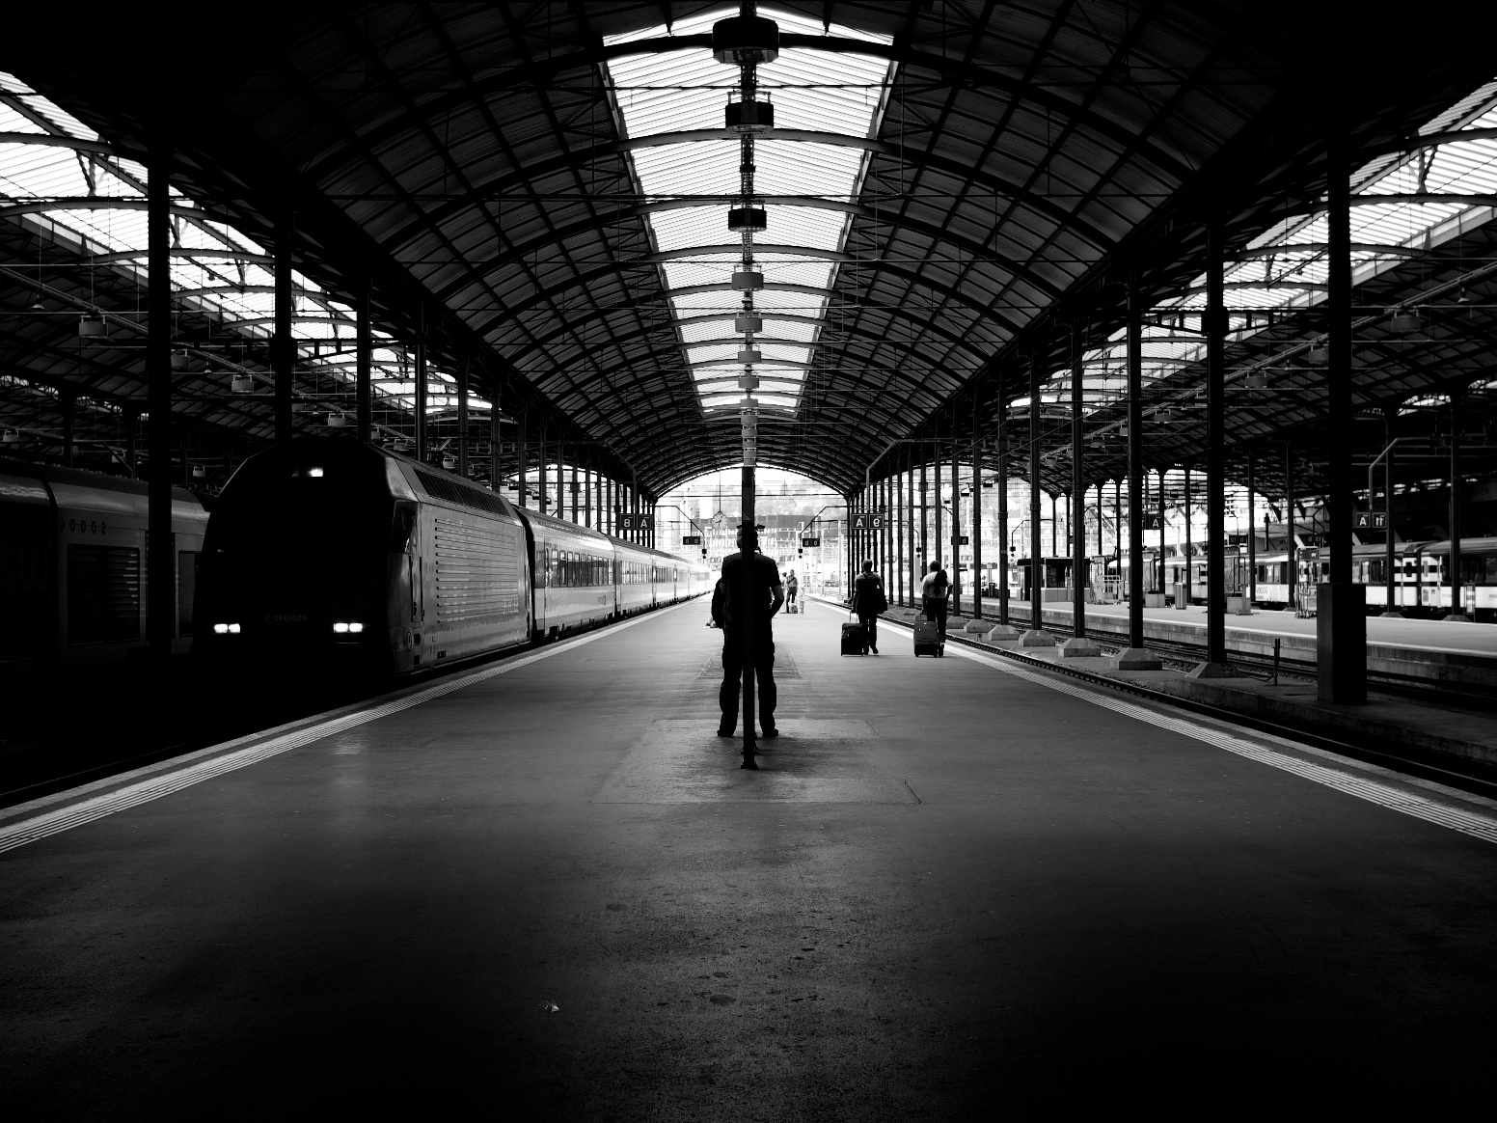
Características
Horario Definido
Actividades Temporales
No le permite al usuario Vincularse
Solo es de conexión
No Lugares
+ Equipamientos especializados de gran escala
+ Edificaciones Monofuncionales
No Lugares – Marc Auge
Notes:
No lugares según Marc auge son aquellos espacios que no se pueden definirse ni como espacio de identidad ni
como relacional ni como histórico, debido a varias características como son: / Algunos ejemplos son:/ entre ellos

Slide 5
01
02
03
04
05
Análisis Urbano
Análisis de Sitio
Aproximación al Proyecto Arquitectónico
Decisiones Proyectuales
Proyecto Arquitectónico
Índice

Slide 6
01
Análisis Urbano

Slide 7
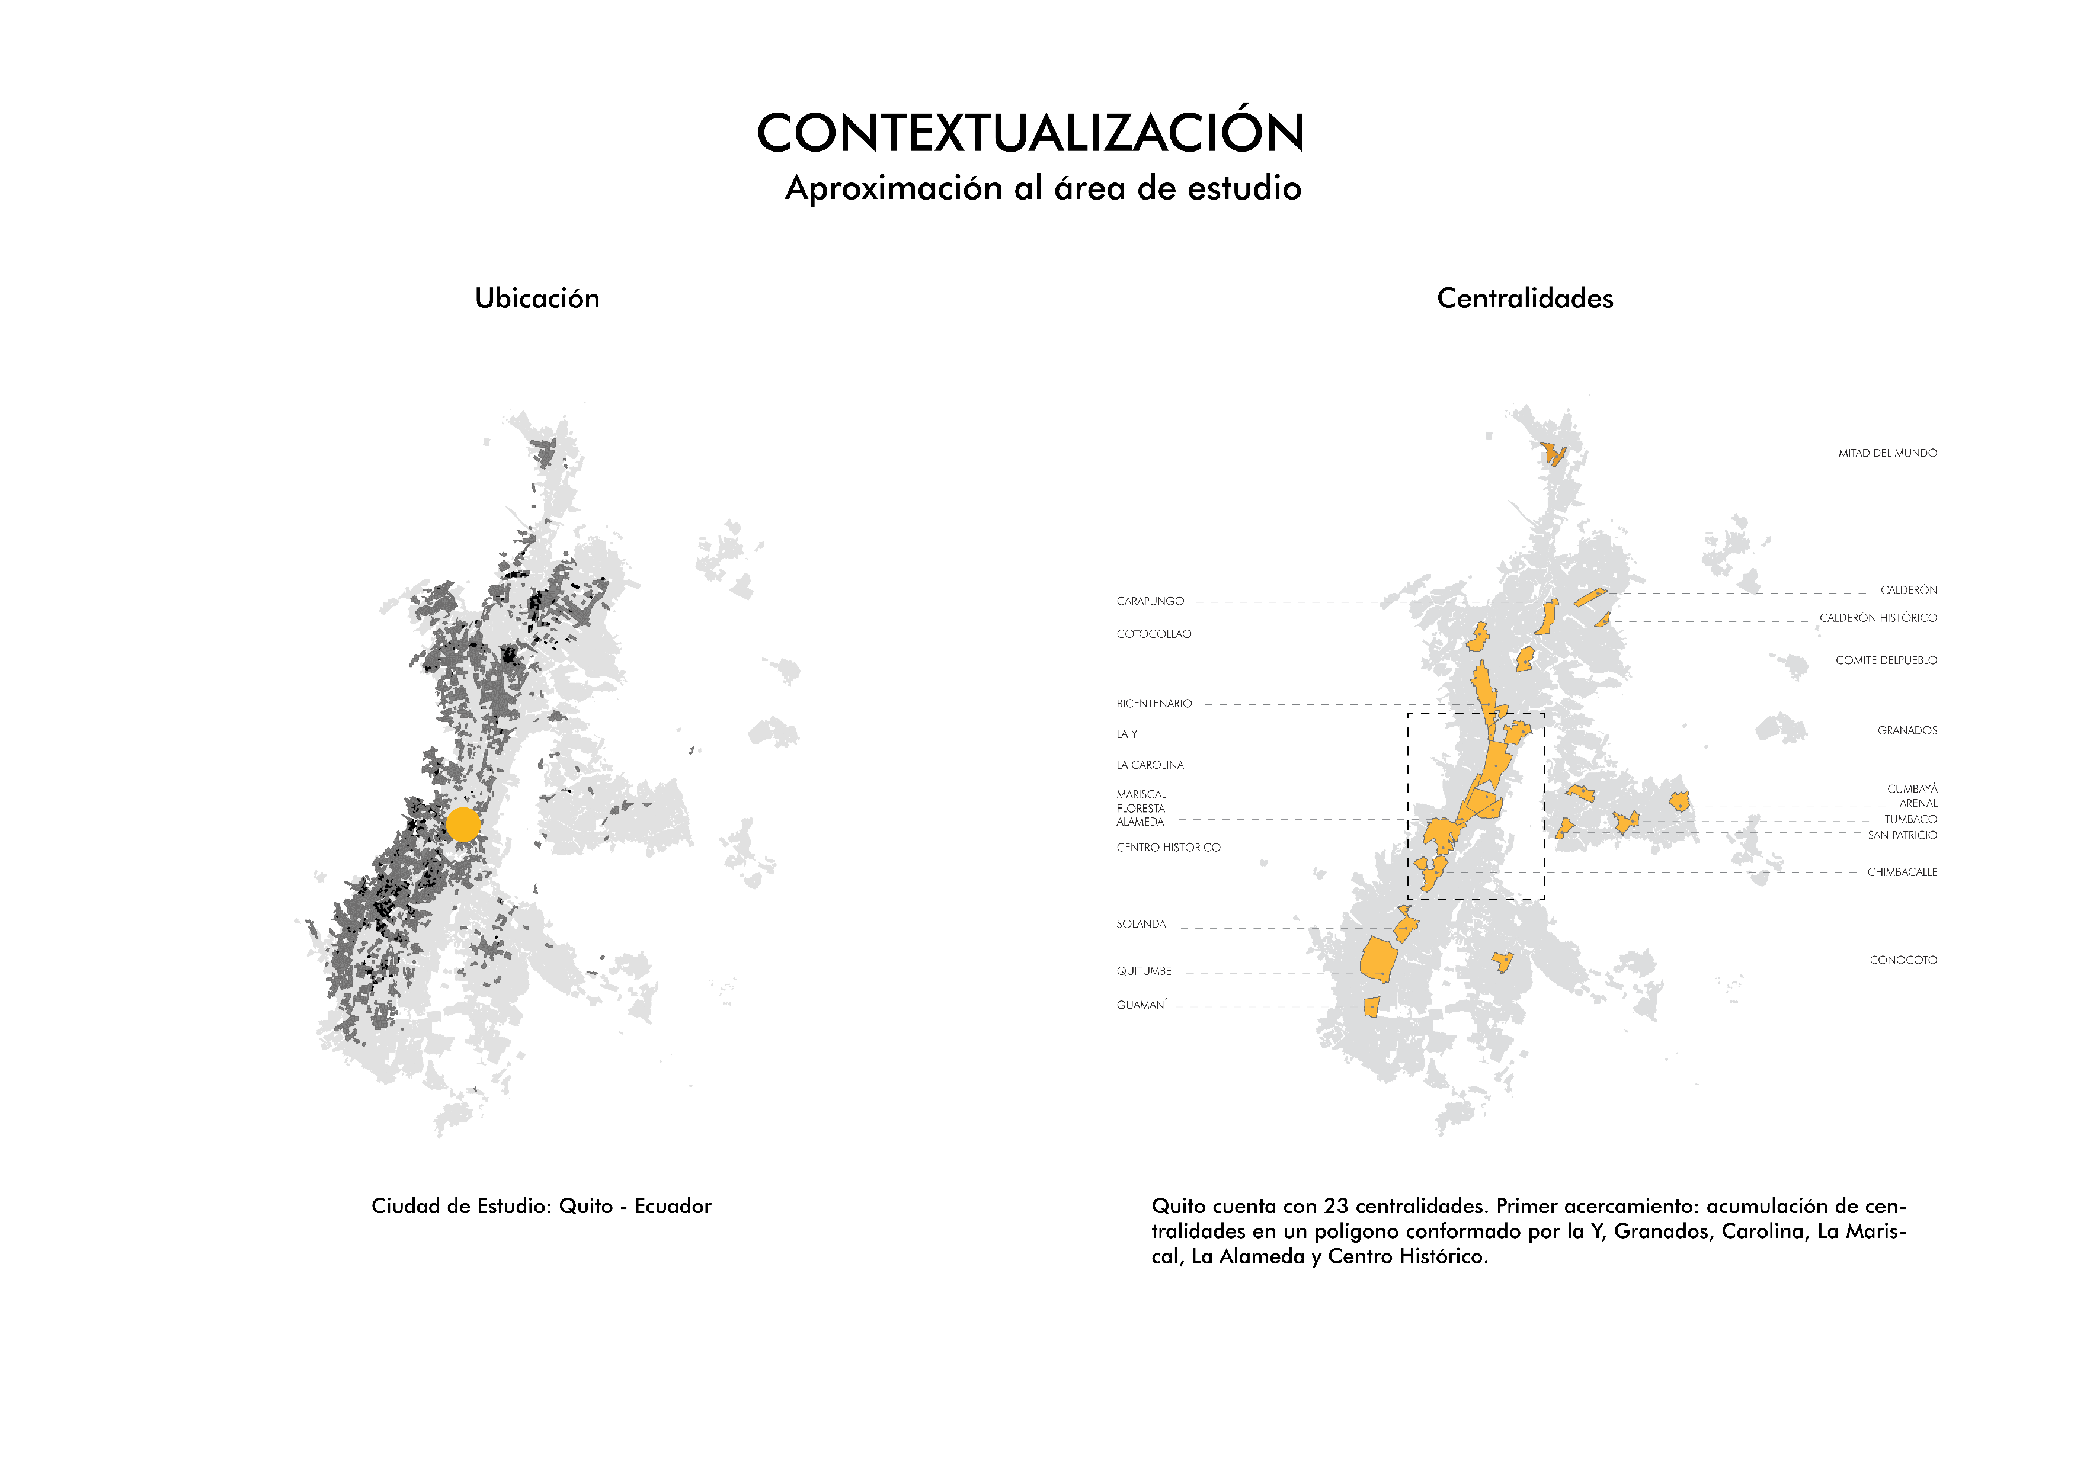
CONTEXTUALIZACIÓN
Aproximación al área de estudio
Ubicación
Centralidades
Ciudad de Estudio: Quito - Ecuador
Quito tiene 23 centralidades. El primer polígono se determina por la acumulación de centralidades
Notes:
Se escogió a la ciudad de Quito – Ecuador como lugar de estudio.
Para comenzar con el análisis se realizó un mapa de centralidades de la urbe, donde como primer acercamiento se estableció un primer polígono de estudio donde existe una acumulación de centralidades conformadfo por Granados, Carolina, Mariscal, Floresta, Alameda y centro histórico

Slide 8
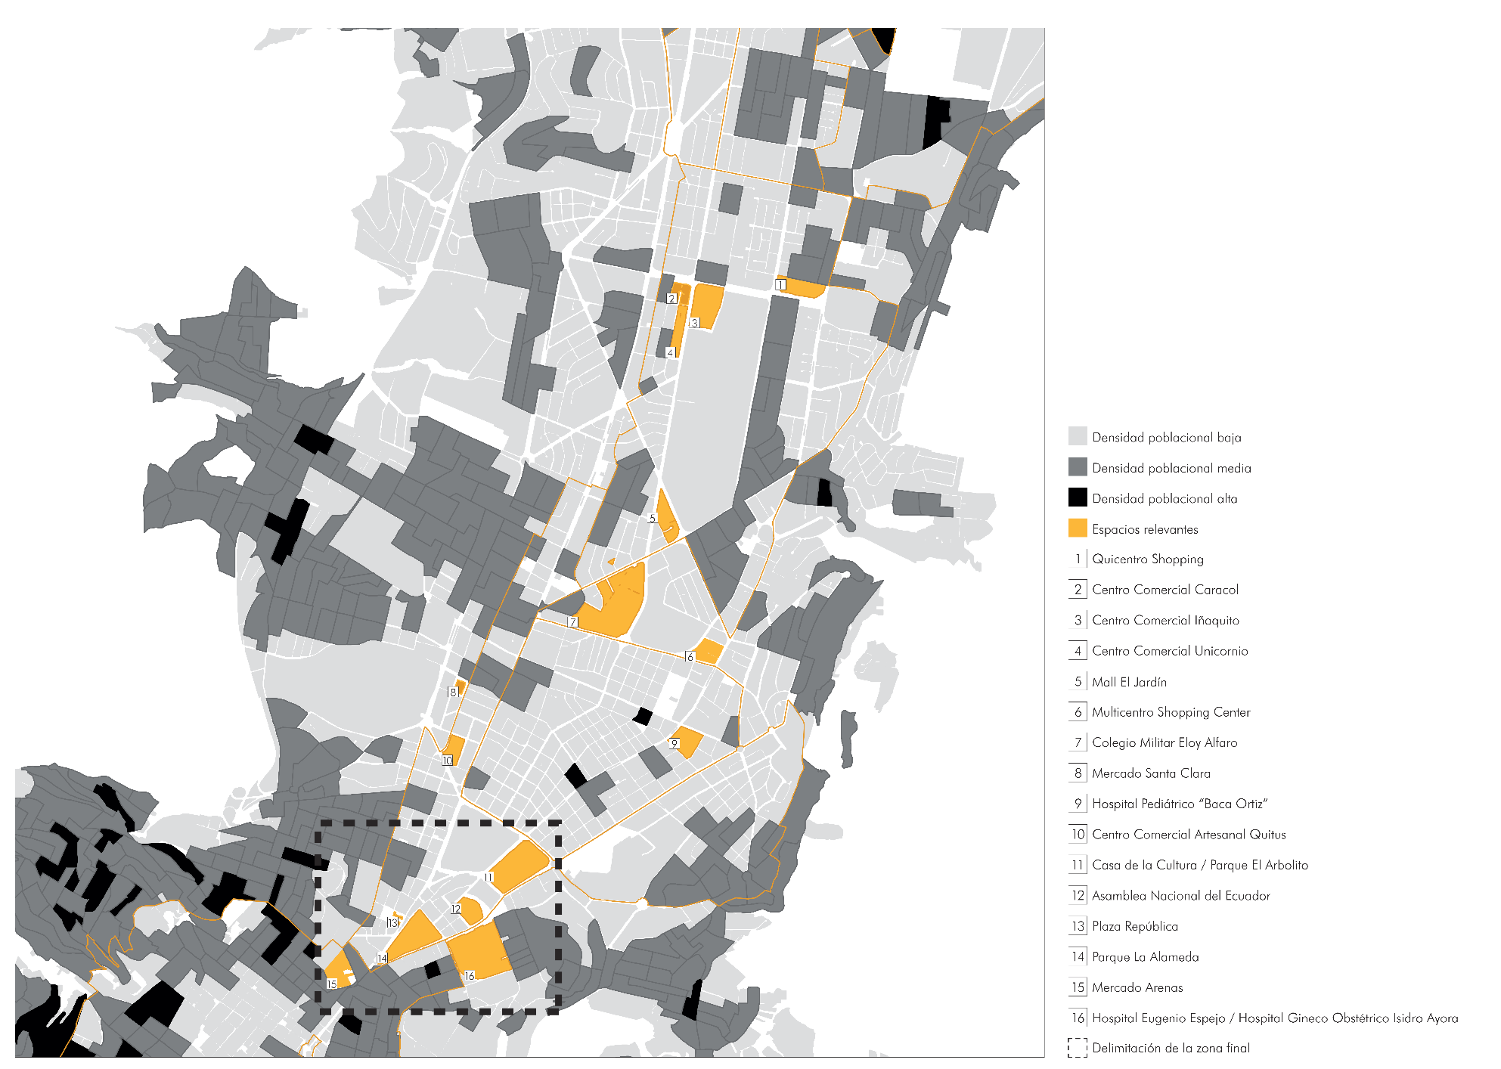
CONTEXTUALIZACIÓN
Aproximación al área de estudio
Objetos en la Ciudad
No Lugares, equipamientos especializados y edificaciones monofuncionales relevantes para el adecuado desarrollo de Quito
Notes:
Objetos relevantes en la ciudad, donde se llega a generar un ultimo polígono el cual esta conformado por objetos que son relevantes no solo para la ciudad sino que llegan a tener importancia dentro del pais

Slide 9
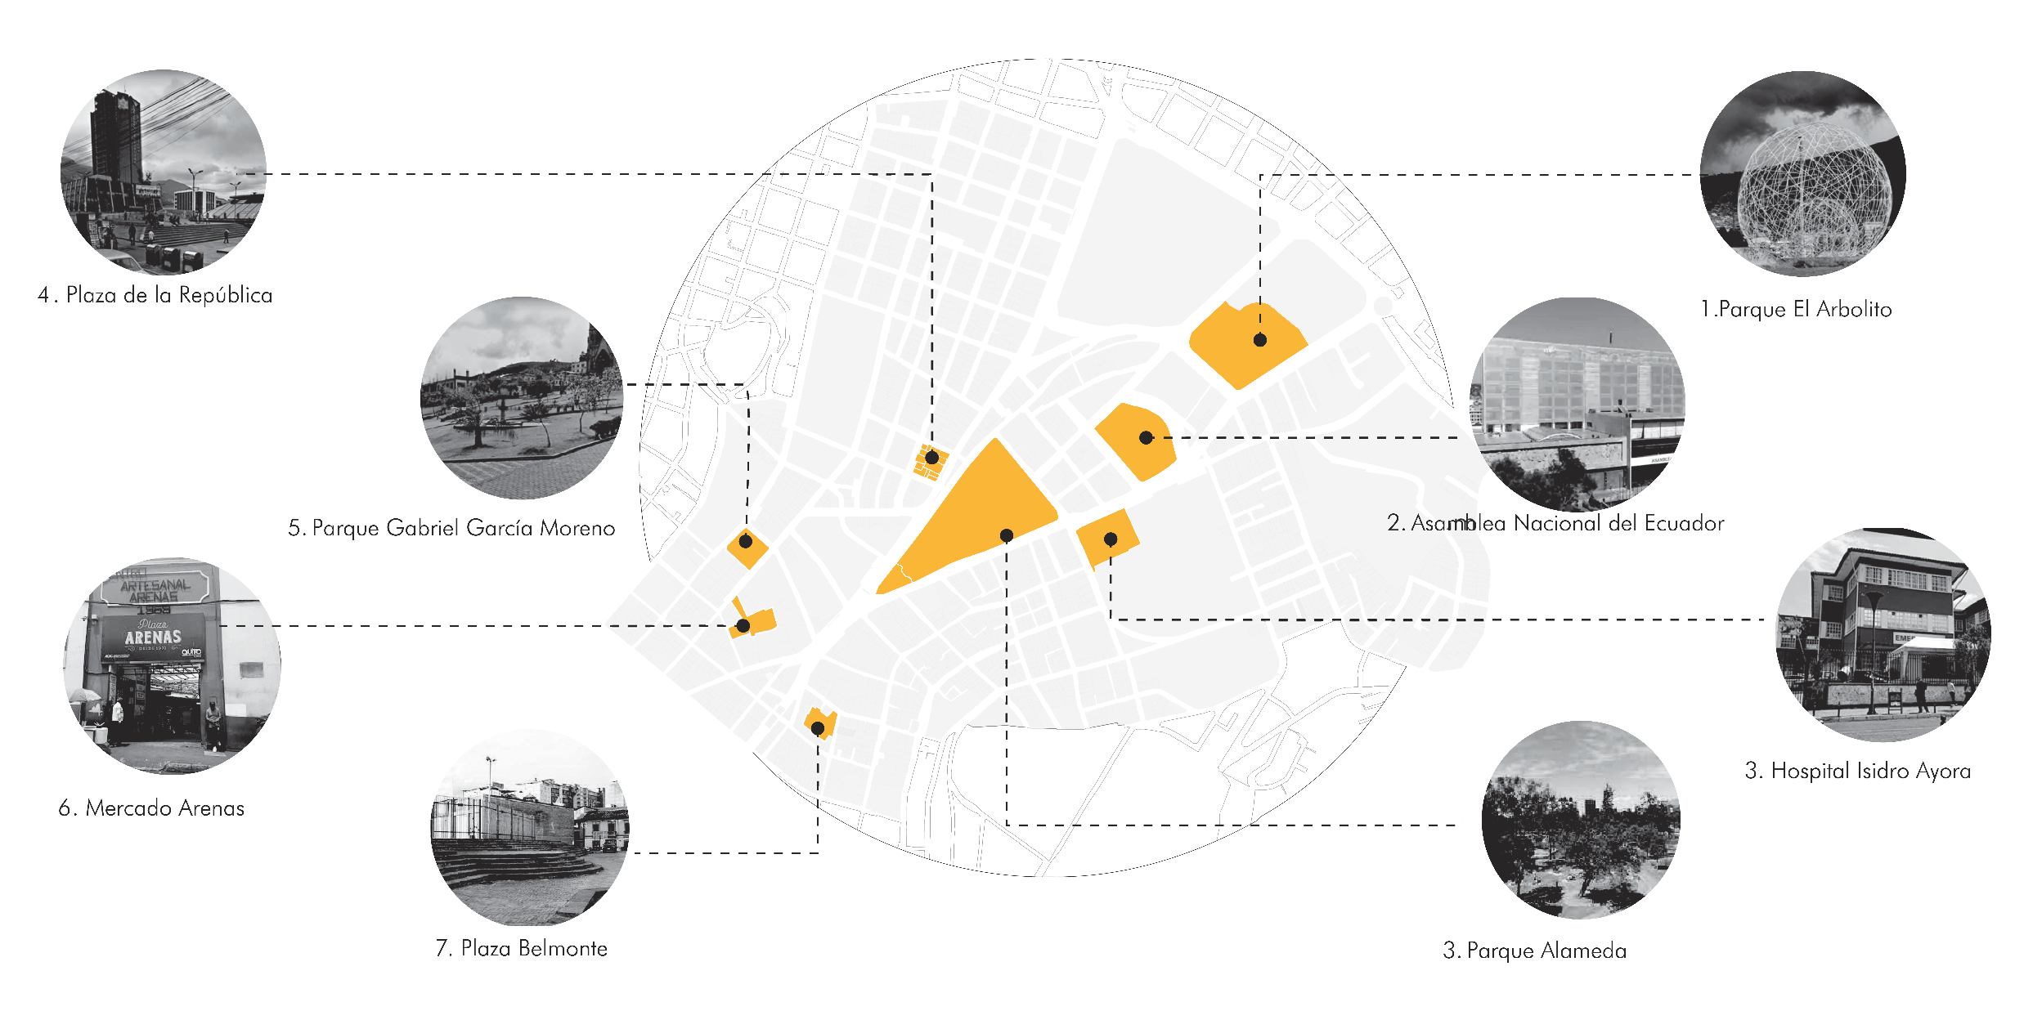
CONTEXTUALIZACIÓN
Aproximación al área de estudio
Objetos en la Ciudad
Polígono conformado por la Alameda y perímetro Norte del Centro Histórico de Quito. Cuenta con siete objetos relevantes.
Notes:
Objetos relevantes en la ciudad, donde se llega a generar un ultimo polígono el cual esta conformado por objetos que son relevantes no solo para la ciudad sino que llegan a tener importancia dentro del pais

Slide 10
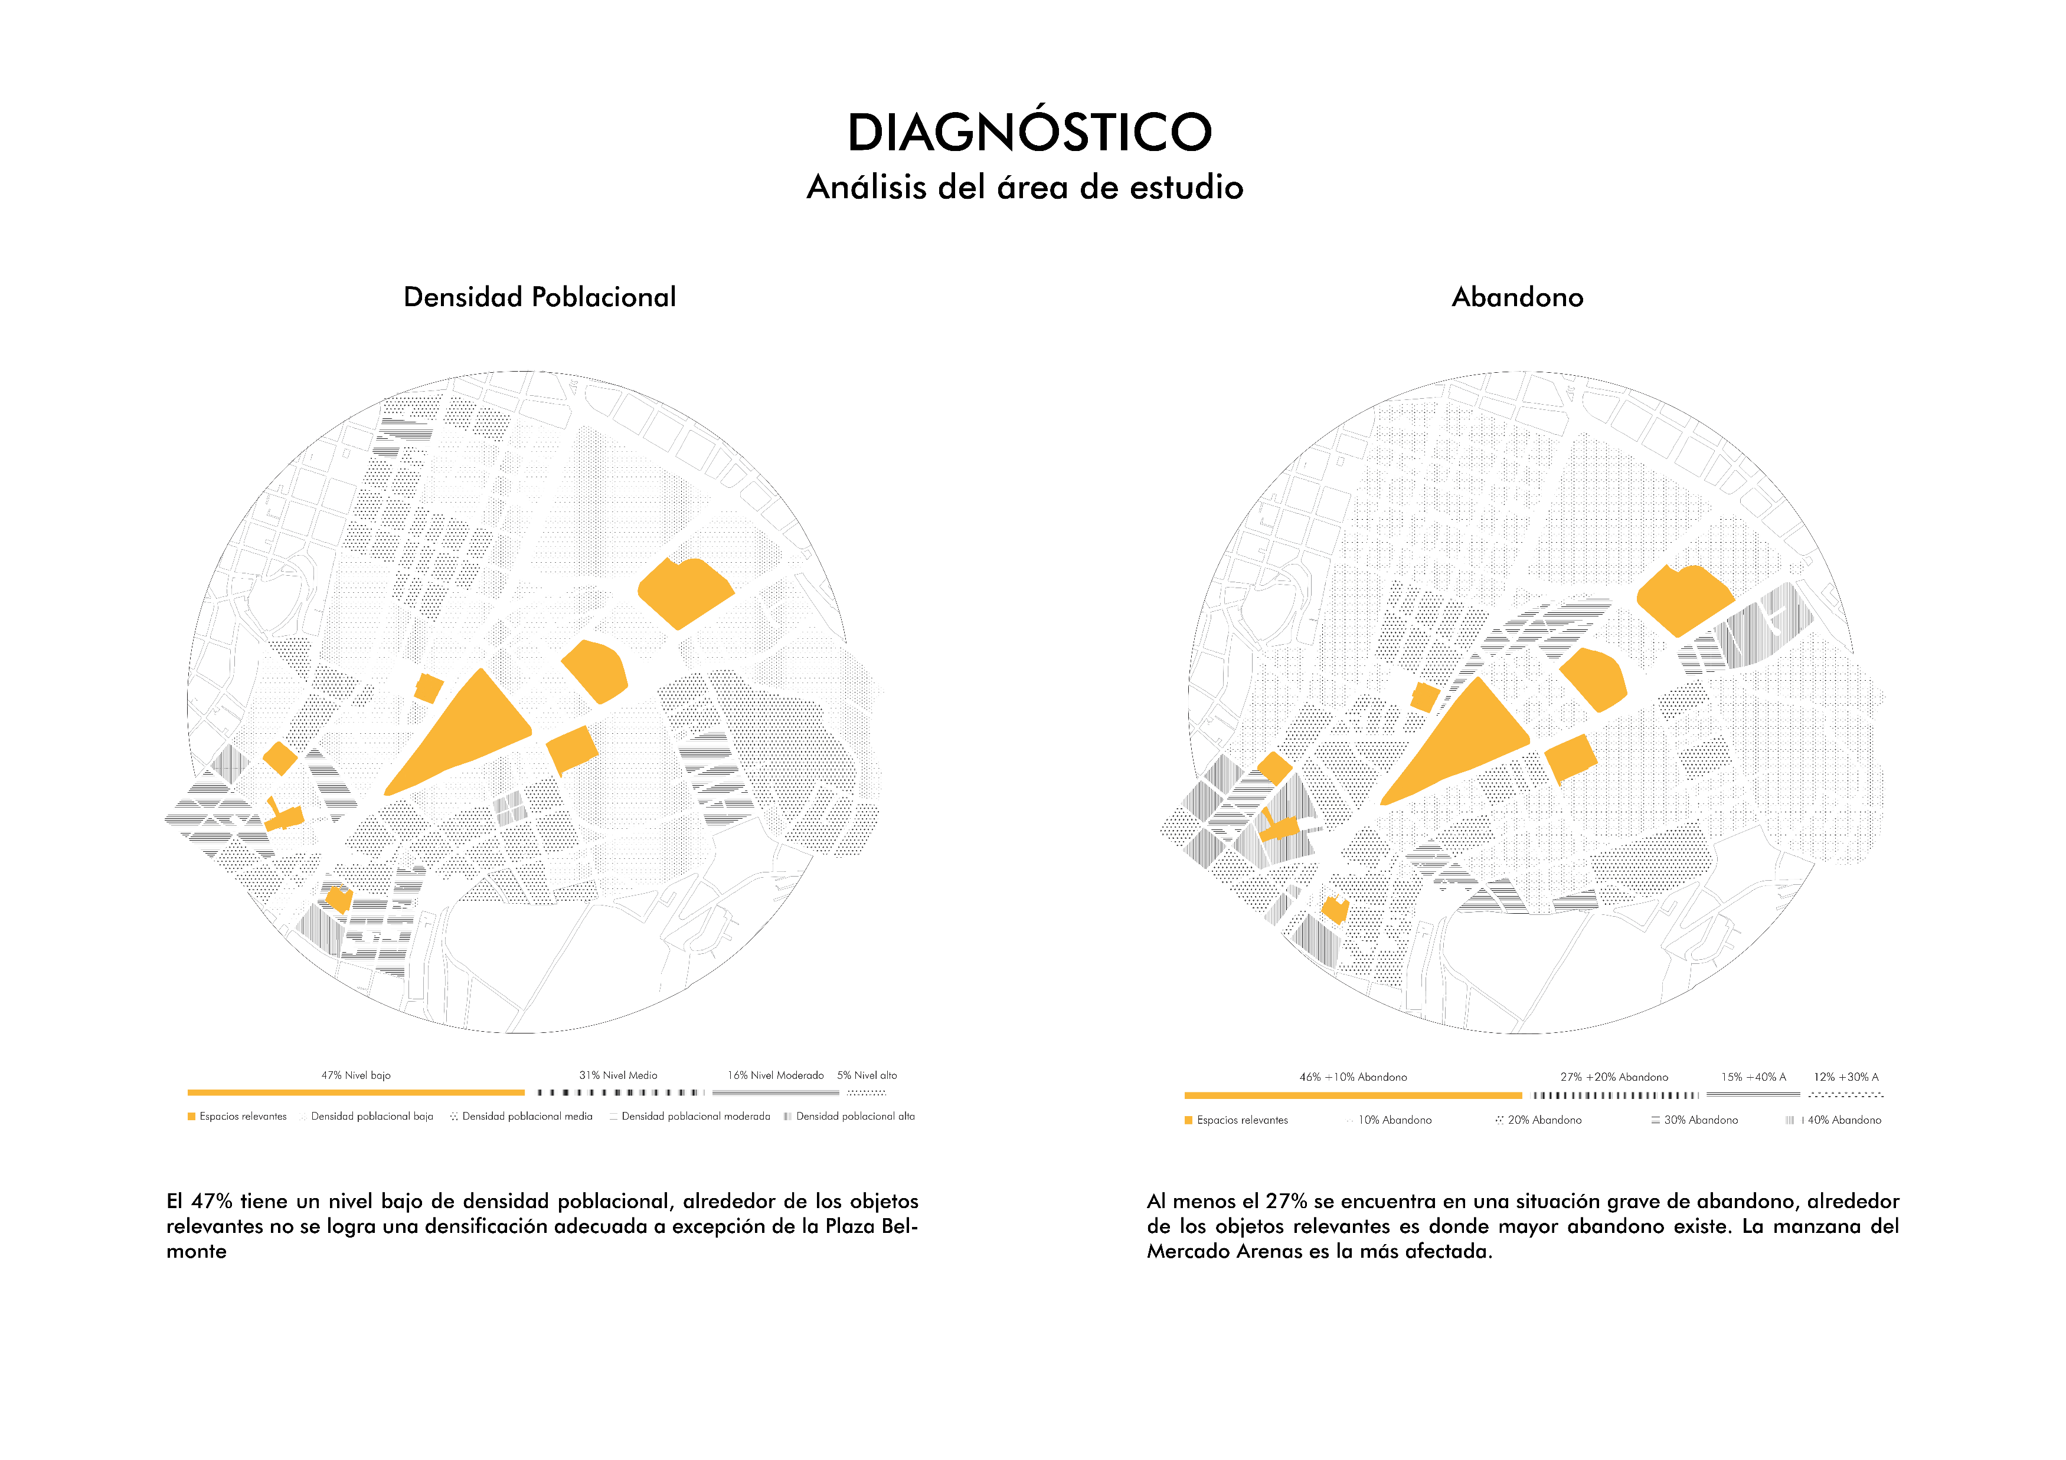
DIAGNÓSTICO
Análisis del área de estudio
Densidad Poblacional
Abandono
El 42% del área tiene un nivel bajo de densidad poblacional, siendo alrededor de los No Lugares donde más se evidencia la problemática. Con excepción de la Plaza Belmonte
El 27% se encuentra en una situación grave de abandono. Alrededor de los objetos relevantes donde más existe la problemática. El Mercado Arenas es el más afectado.
Notes:
Se escogió a la ciudad de Quito – Ecuador como lugar de estudio.
Para comenzar con el análisis se realizó un mapa de centralidades de la urbe, donde como primer acercamiento se estableció un primer polígono de estudio donde existe una acumulación de centralidades conformadfo por Granados, Carolina, Mariscal, Floresta, Alameda y centro histórico

Slide 11
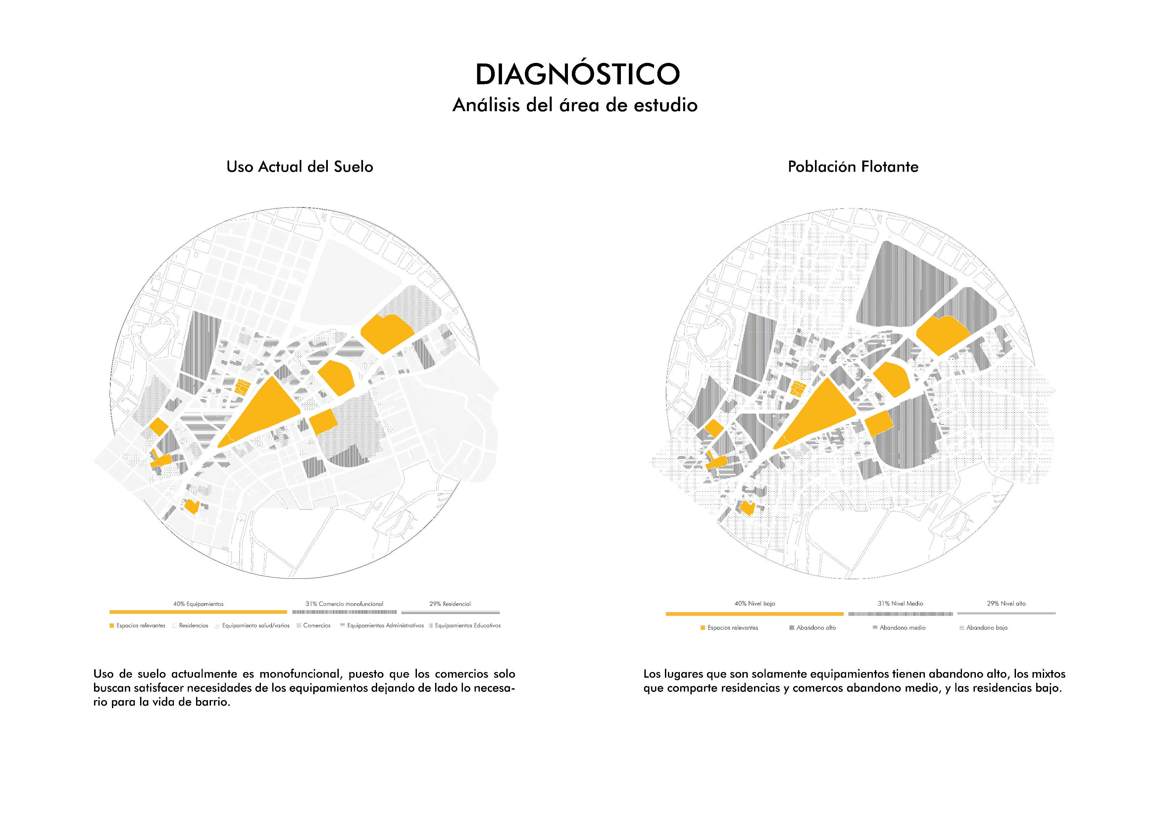
DIAGNÓSTICO
Análisis del área de estudio
Uso de Suelo Actual
Población Flotante
El uso de suelo actualmente es monofuncional. Se busca satisfacer las necesidades de equipamientos. No existe un adecuado desarrollo de la vida de barrio.
El 29% del área de estudio tiene un nivel alto de abandono, el 31% nivel medio.
Notes:
Se escogió a la ciudad de Quito – Ecuador como lugar de estudio.
Para comenzar con el análisis se realizó un mapa de centralidades de la urbe, donde como primer acercamiento se estableció un primer polígono de estudio donde existe una acumulación de centralidades conformadfo por Granados, Carolina, Mariscal, Floresta, Alameda y centro histórico

Slide 12
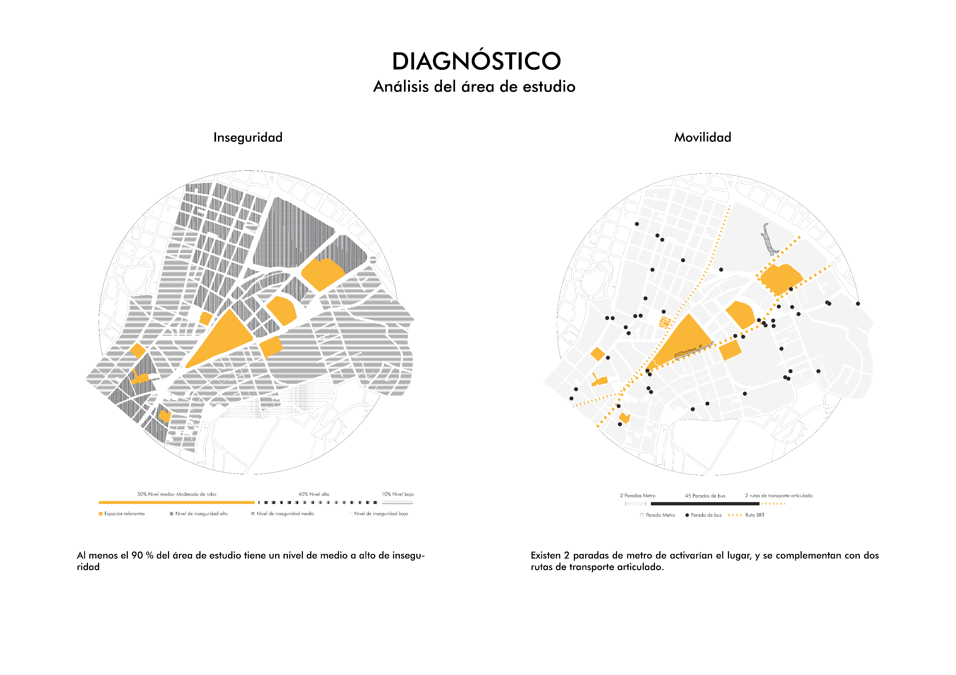
DIAGNÓSTICO
Análisis del área de estudio
Inseguridad
Movilidad
Al menos el 90% del área de estudio tiene un nivel de medio a alto de inseguridad.
Existen 2 estaciones del metro, 2 rutas de transporte público articulado y 45 paradas de buses.
Notes:
Se escogió a la ciudad de Quito – Ecuador como lugar de estudio.
Para comenzar con el análisis se realizó un mapa de centralidades de la urbe, donde como primer acercamiento se estableció un primer polígono de estudio donde existe una acumulación de centralidades conformadfo por Granados, Carolina, Mariscal, Floresta, Alameda y centro histórico

Slide 13
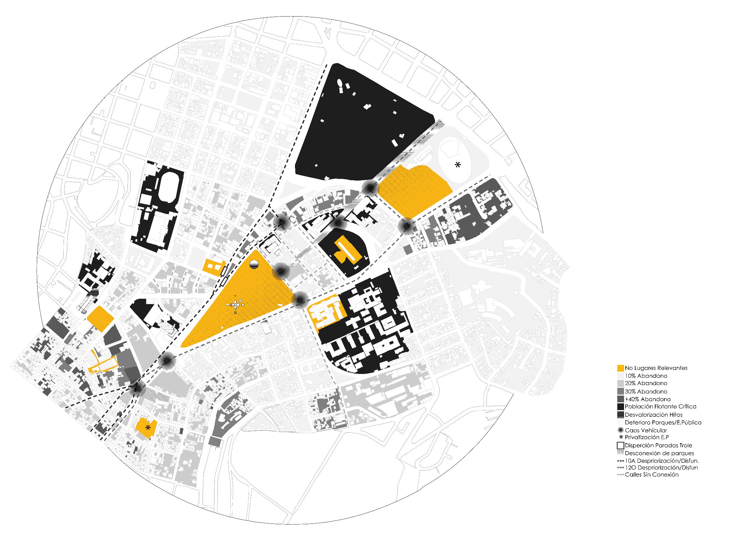
DIAGNÓSTICO
Plano de Diagnóstico
Deterioro de Parques y Espacios Públicos.
Desvalorización de hitos.
Privatización Espacio Público.
Priorización del vehículo.
Desconexión de parques.
Caos vehicular.
Notes:
Objetos relevantes en la ciudad, donde se llega a generar un ultimo polígono el cual esta conformado por objetos que son relevantes no solo para la ciudad sino que llegan a tener importancia dentro del pais

Slide 14
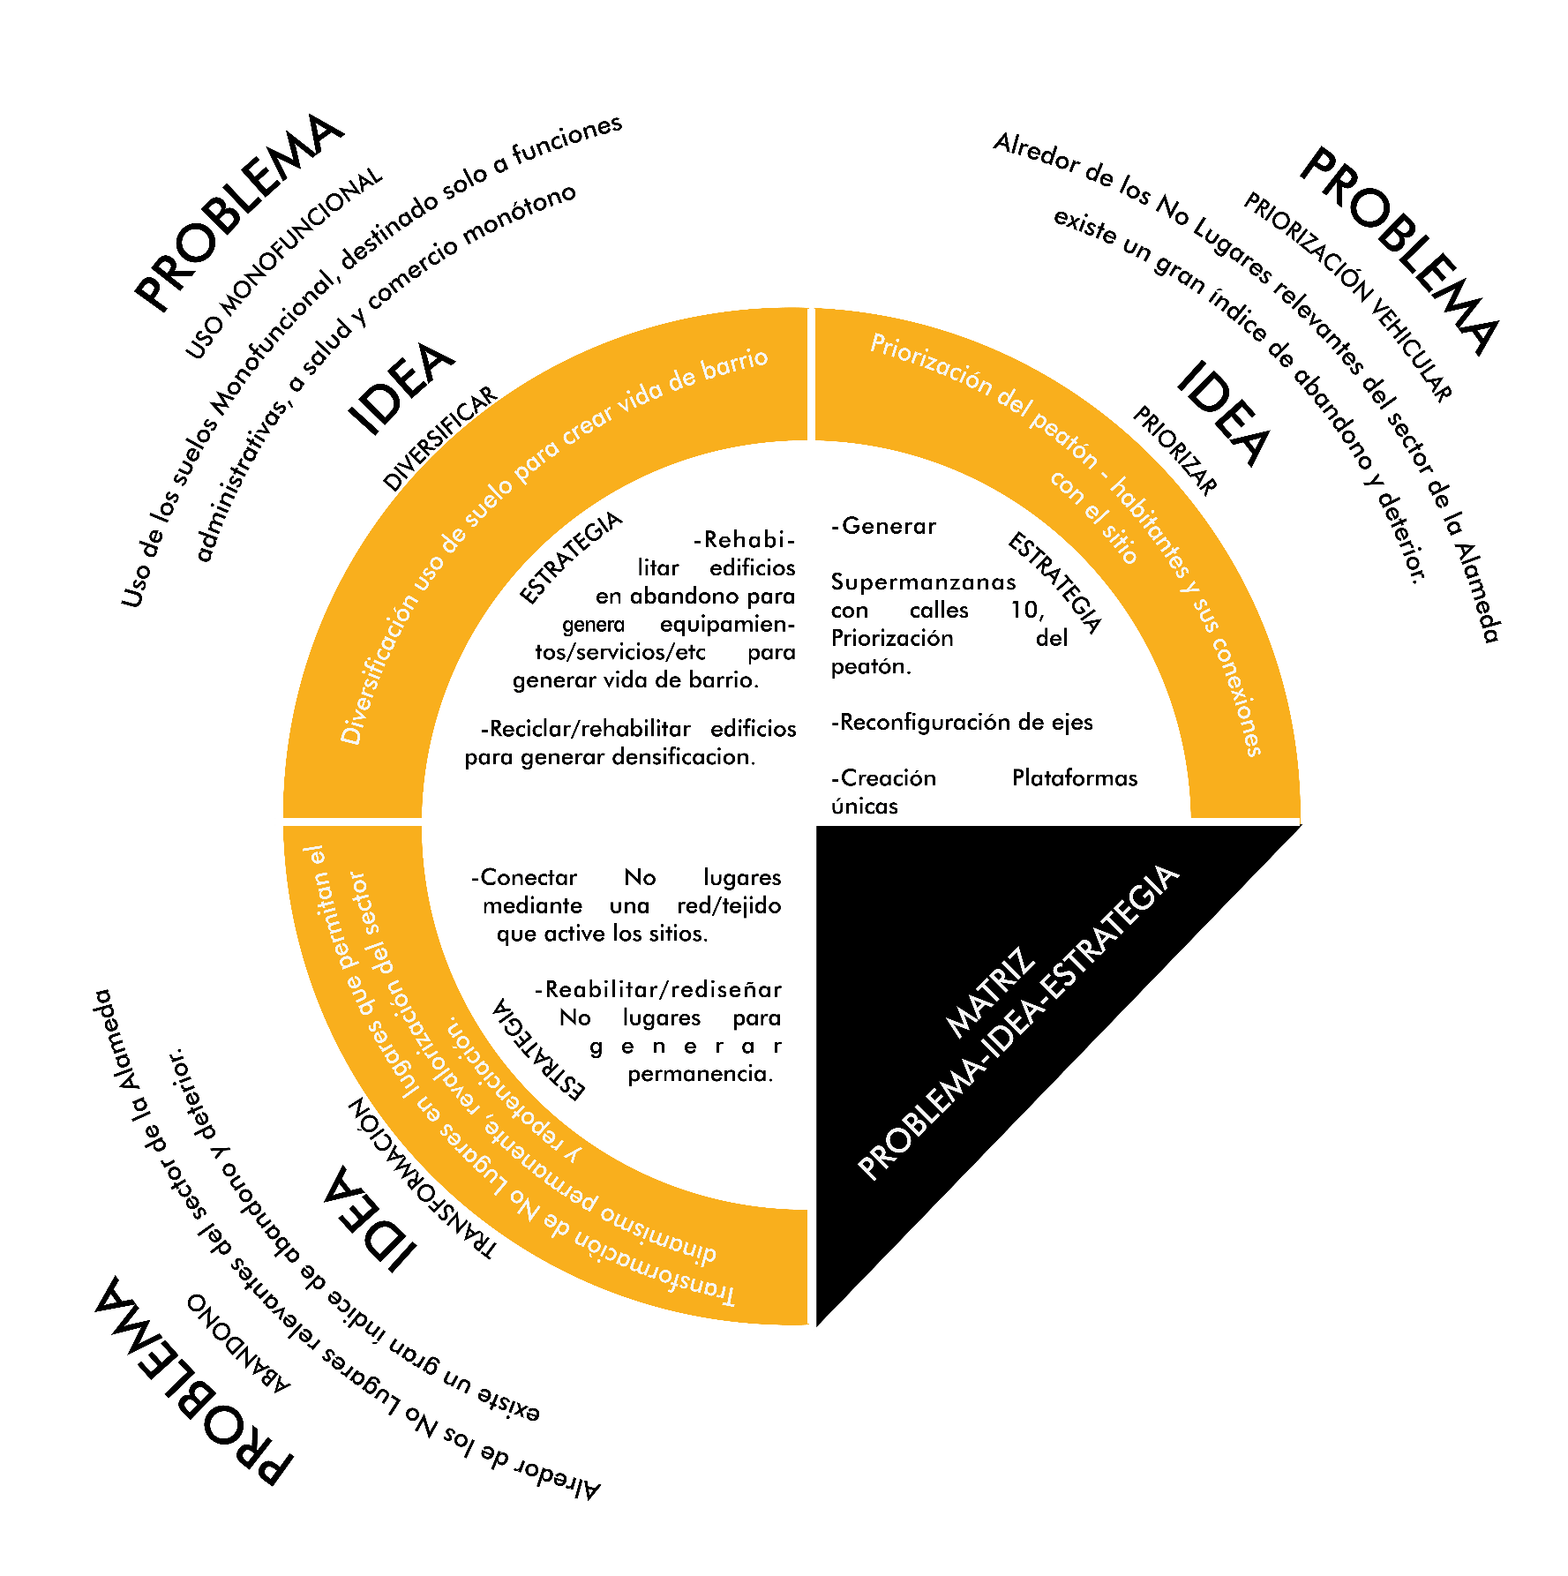
MATRIZ
Problema-Idea-Estrategia
Notes:
Abandono – Transformación – Rutas de conexión y rehabilitación de espacios
Uso Monofuncional – Diversificar – Rehabilitar y Reciclar
Priorización del vehículo – priorizavión del peatón – supermanzanas y plataformas únicas

Slide 15
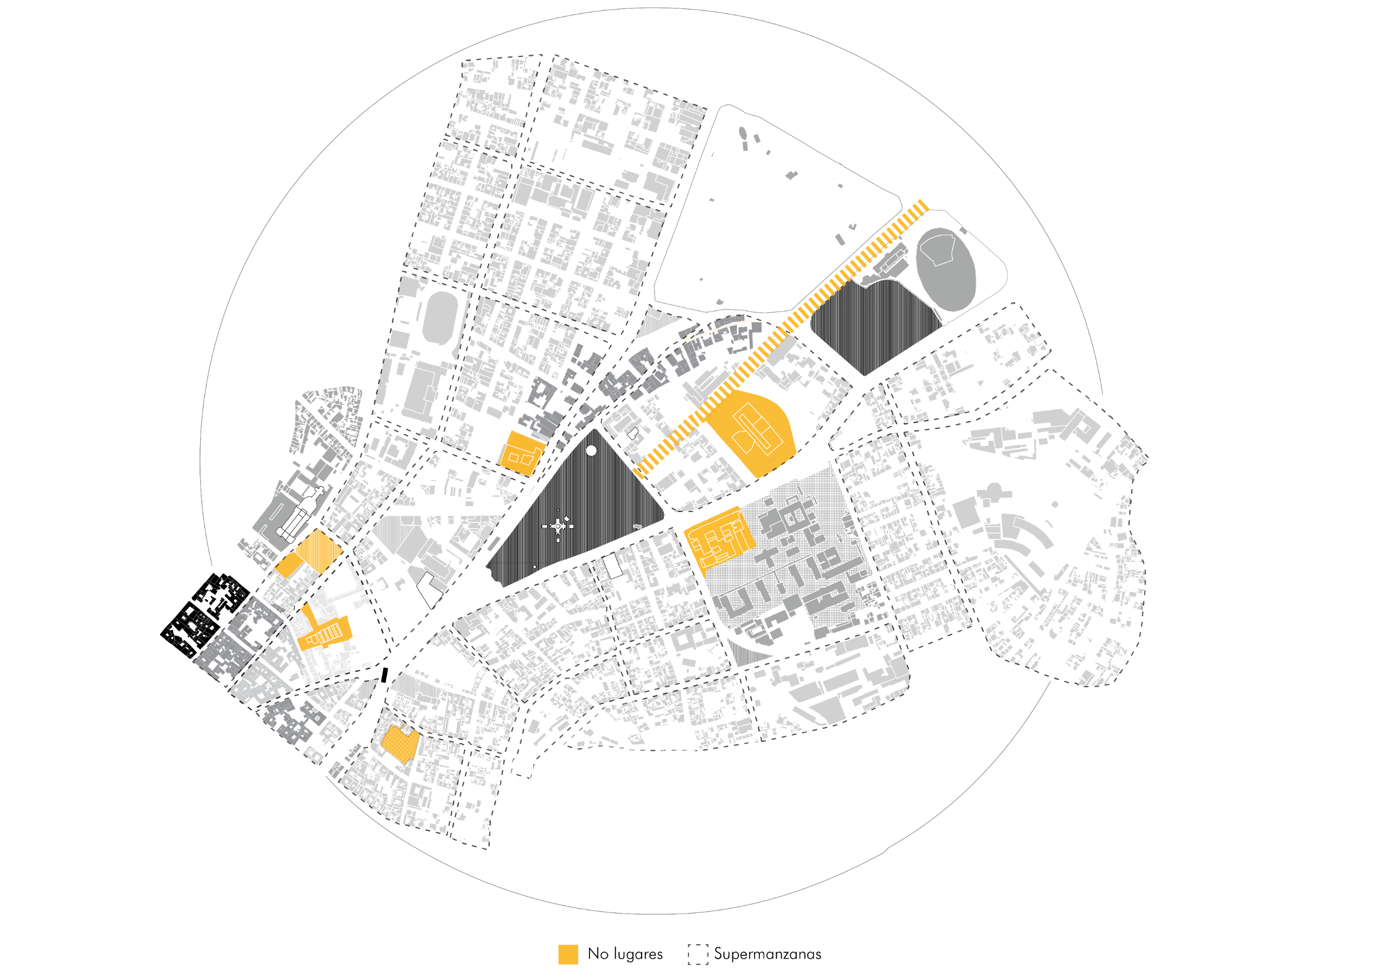
PLAN MASA
Supermanzanas
Notes:
Objetos relevantes en la ciudad, donde se llega a generar un ultimo polígono el cual esta conformado por objetos que son relevantes no solo para la ciudad sino que llegan a tener importancia dentro del pais

Slide 16
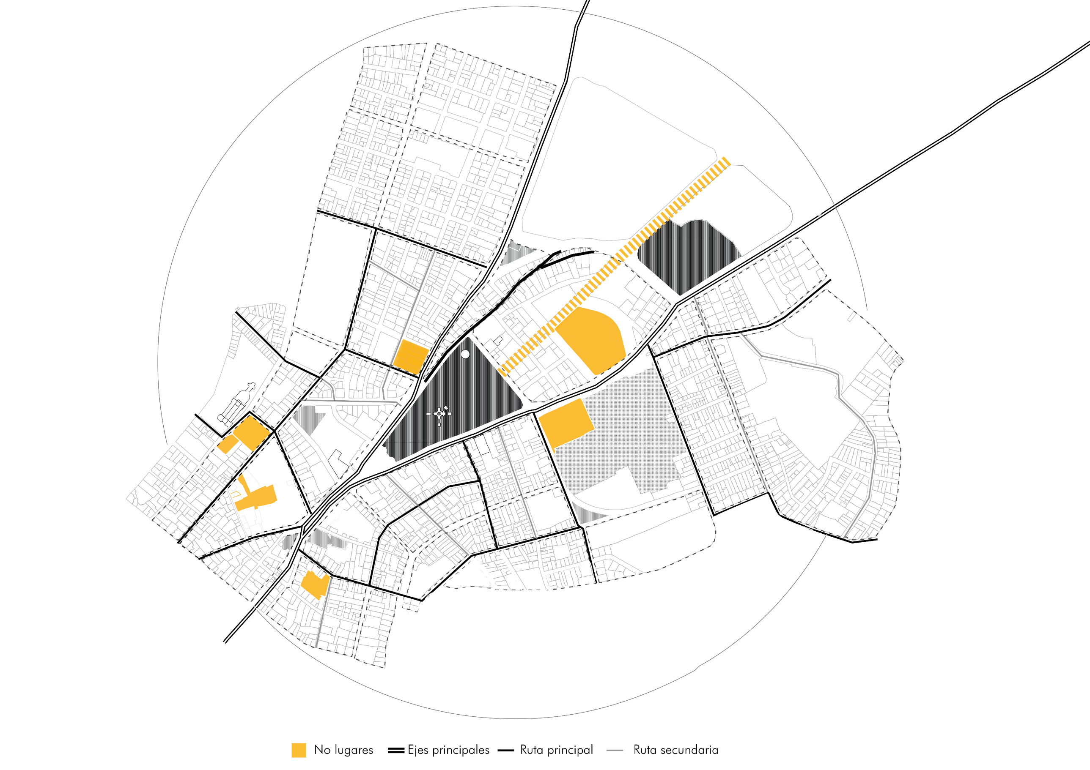
PLAN MASA
Rutas y Ejes Principales
Notes:
Objetos relevantes en la ciudad, donde se llega a generar un ultimo polígono el cual esta conformado por objetos que son relevantes no solo para la ciudad sino que llegan a tener importancia dentro del pais

Slide 17
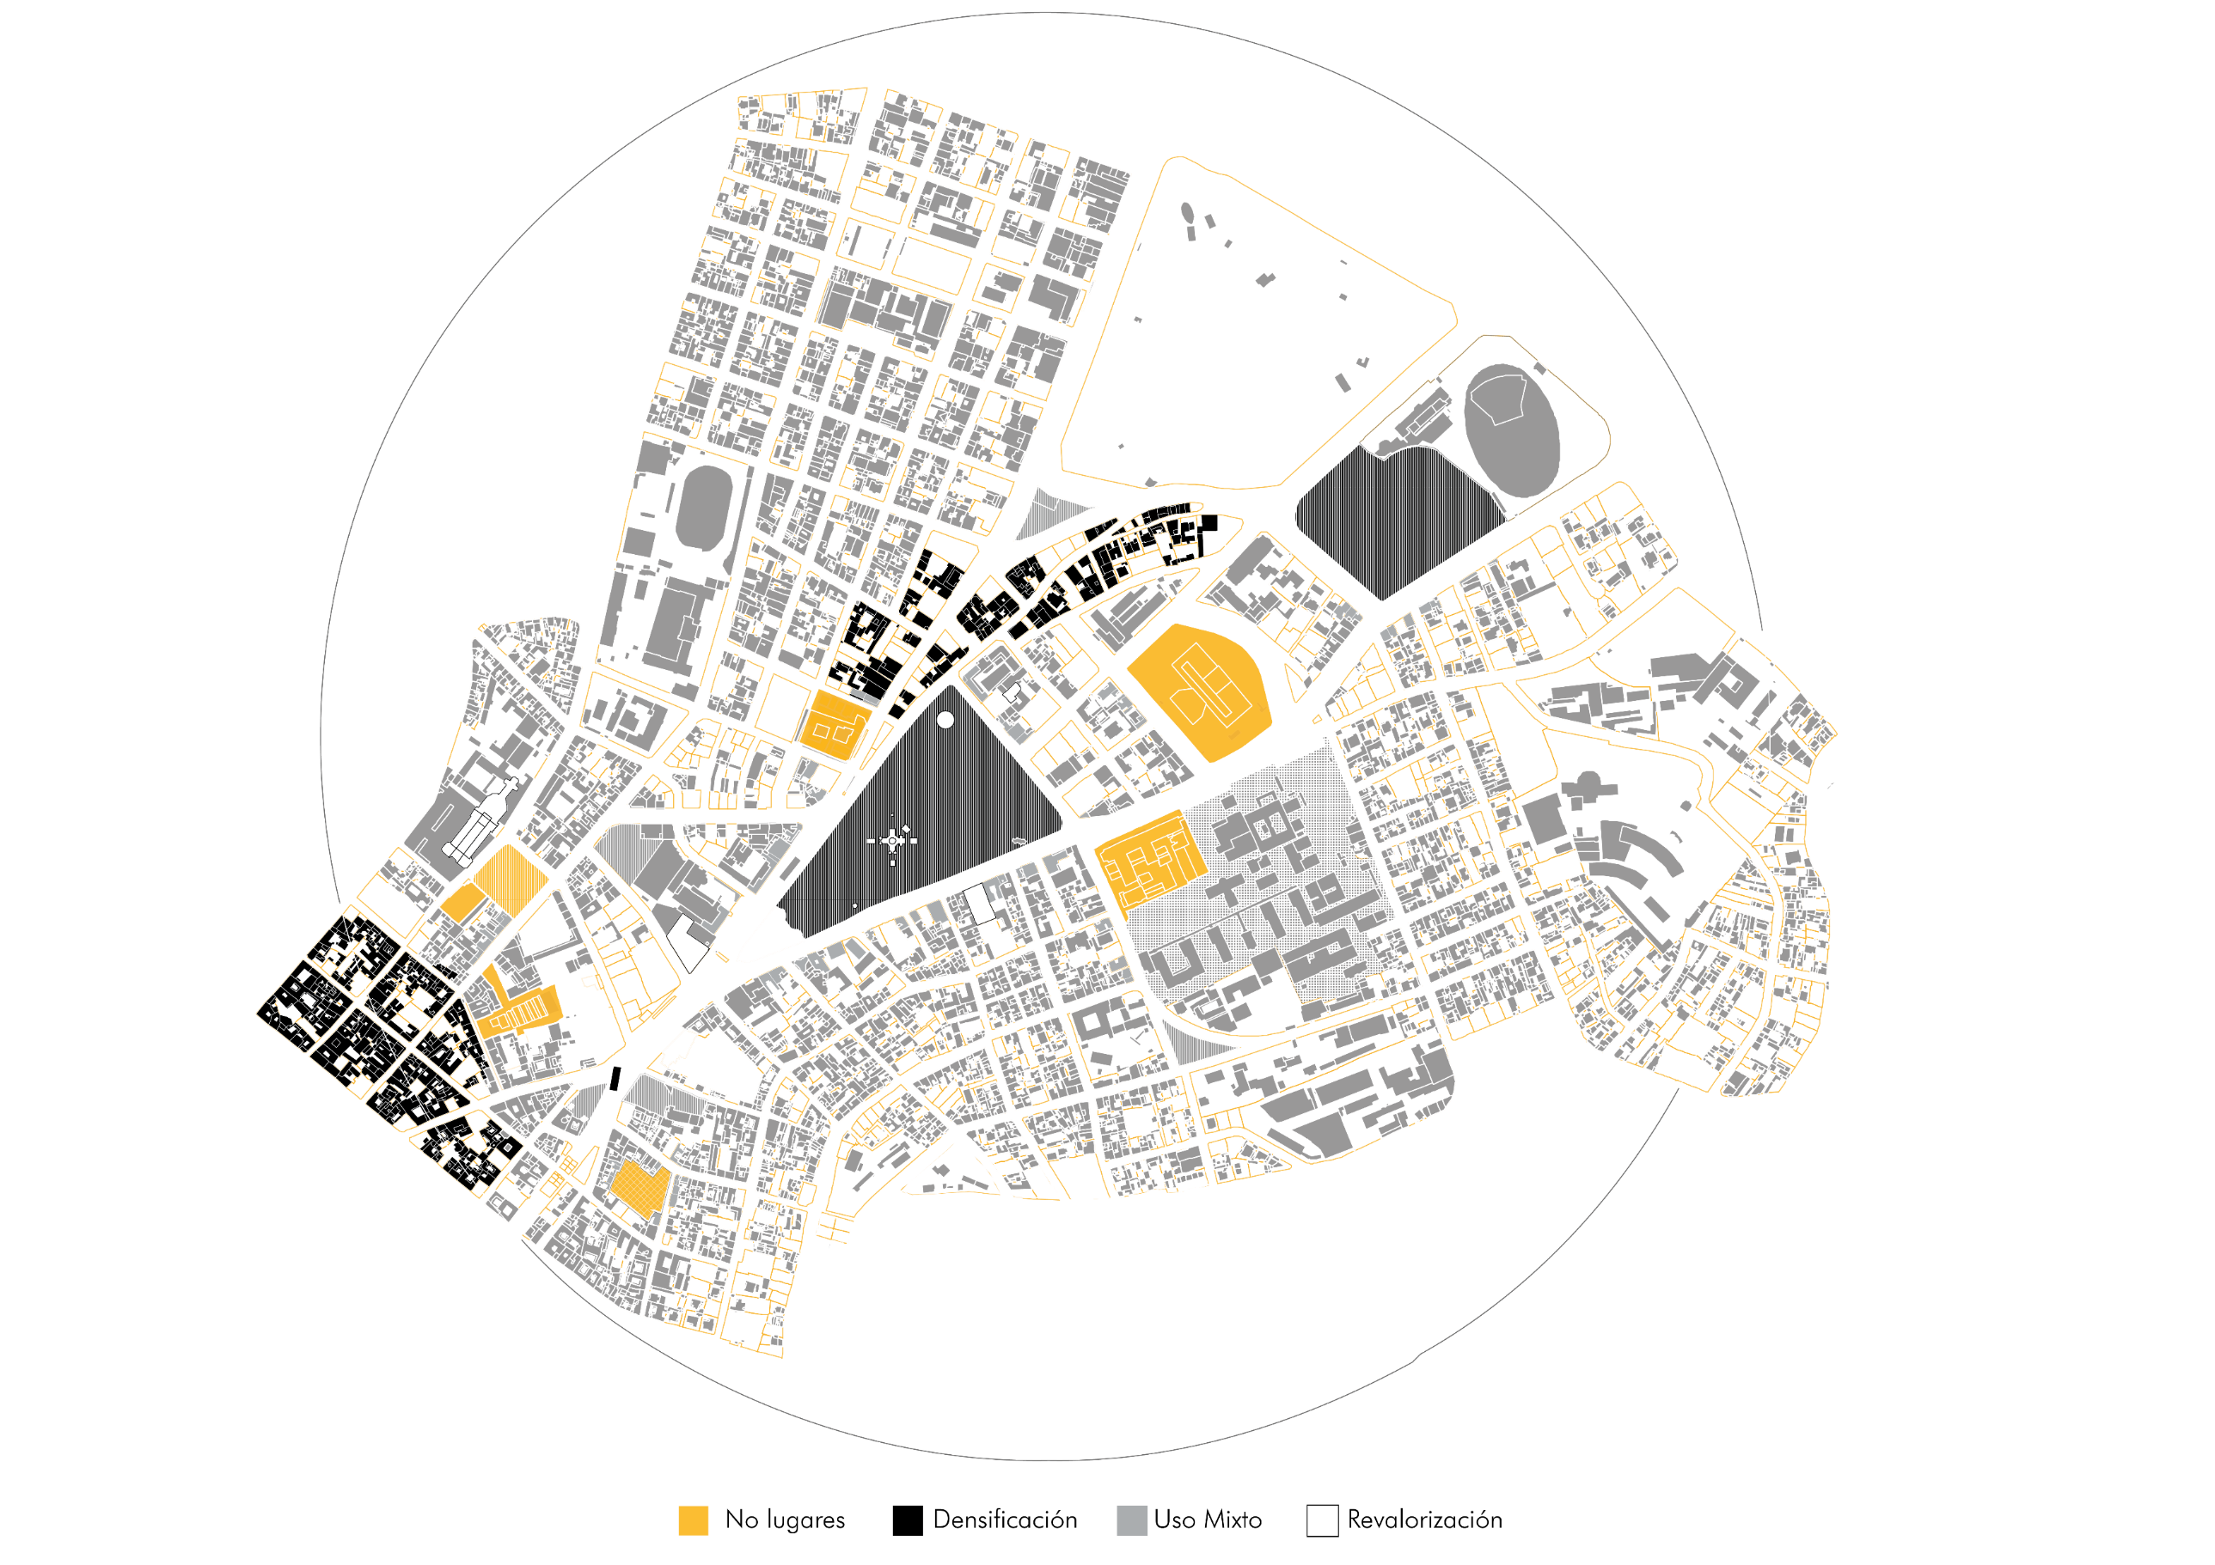
PLAN MASA
Densificación
Notes:
Objetos relevantes en la ciudad, donde se llega a generar un ultimo polígono el cual esta conformado por objetos que son relevantes no solo para la ciudad sino que llegan a tener importancia dentro del pais

Slide 18
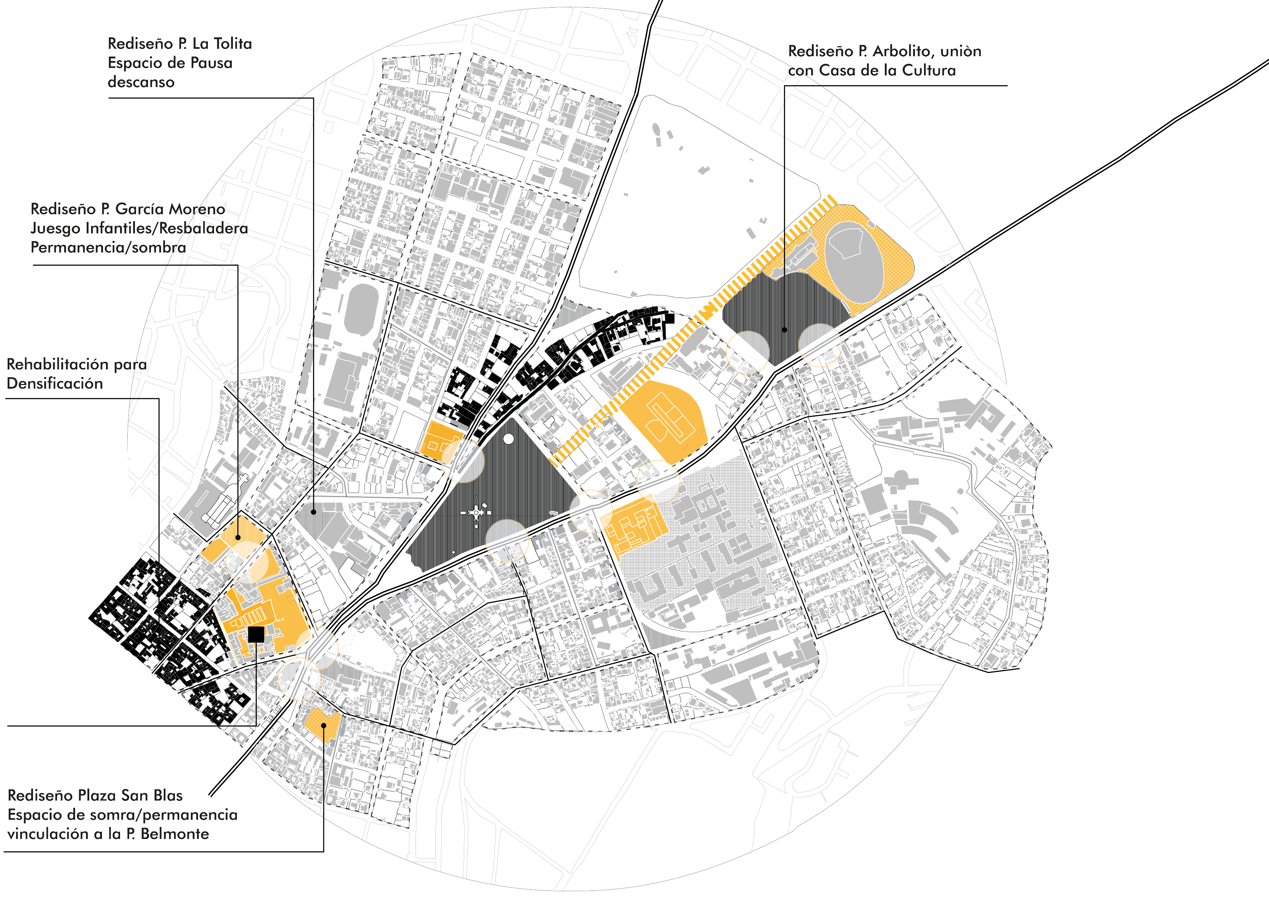

PLAN MASA
Proyecto Detonante
Notes:
Objetos relevantes en la ciudad, donde se llega a generar un ultimo polígono el cual esta conformado por objetos que son relevantes no solo para la ciudad sino que llegan a tener importancia dentro del pais

Slide 19
02
Análisis del Sitio

Slide 20
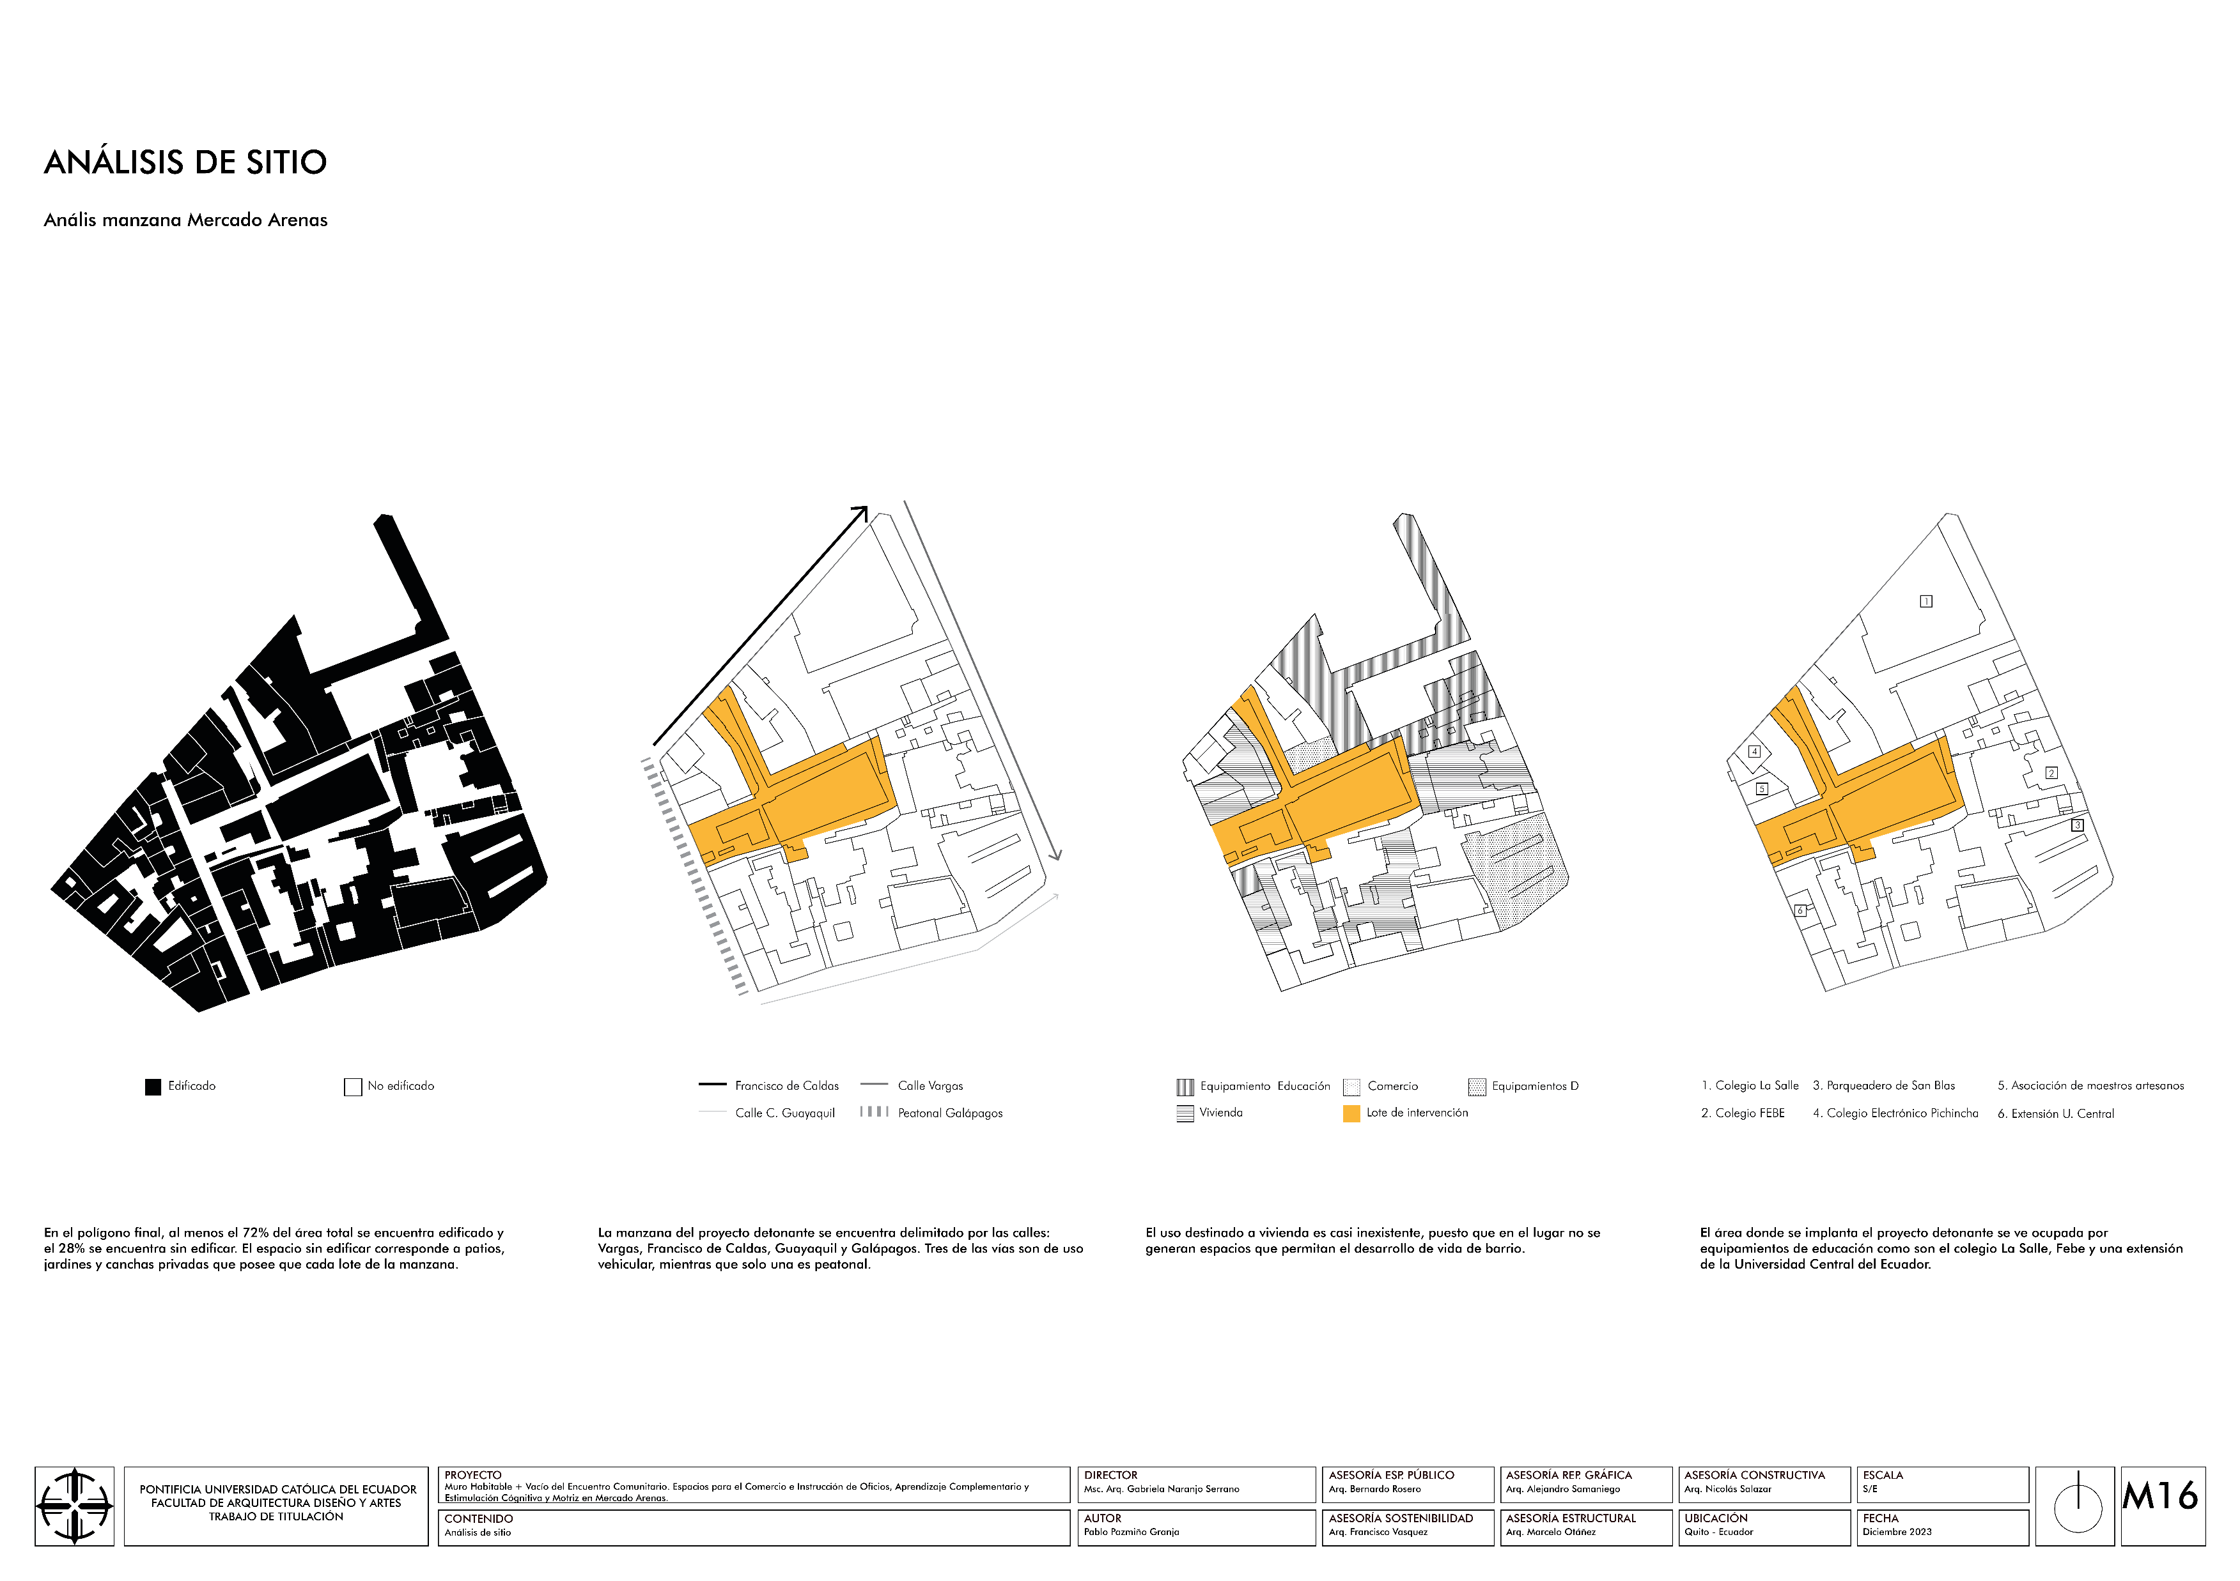
ANÁLISIS DEL SITIO
Entendiendo el Lugar
Lleno/Vacíos
Vías
Uso de Suelo Actual
Vecinos Importantes
El 72% se encuentra edificado y el 28% corresponde a vacíos.
3 vías vehiculares y 1 vía peatonal.
El uso destinado a residencias es casi inexistente, usado por comercios y equipamientos.
Equipamientos importantes como el Colegio la Salle, Colegio FEBE y extensión U.Central
Notes:
Objetos relevantes en la ciudad, donde se llega a generar un ultimo polígono el cual esta conformado por objetos que son relevantes no solo para la ciudad sino que llegan a tener importancia dentro del pais

Slide 21
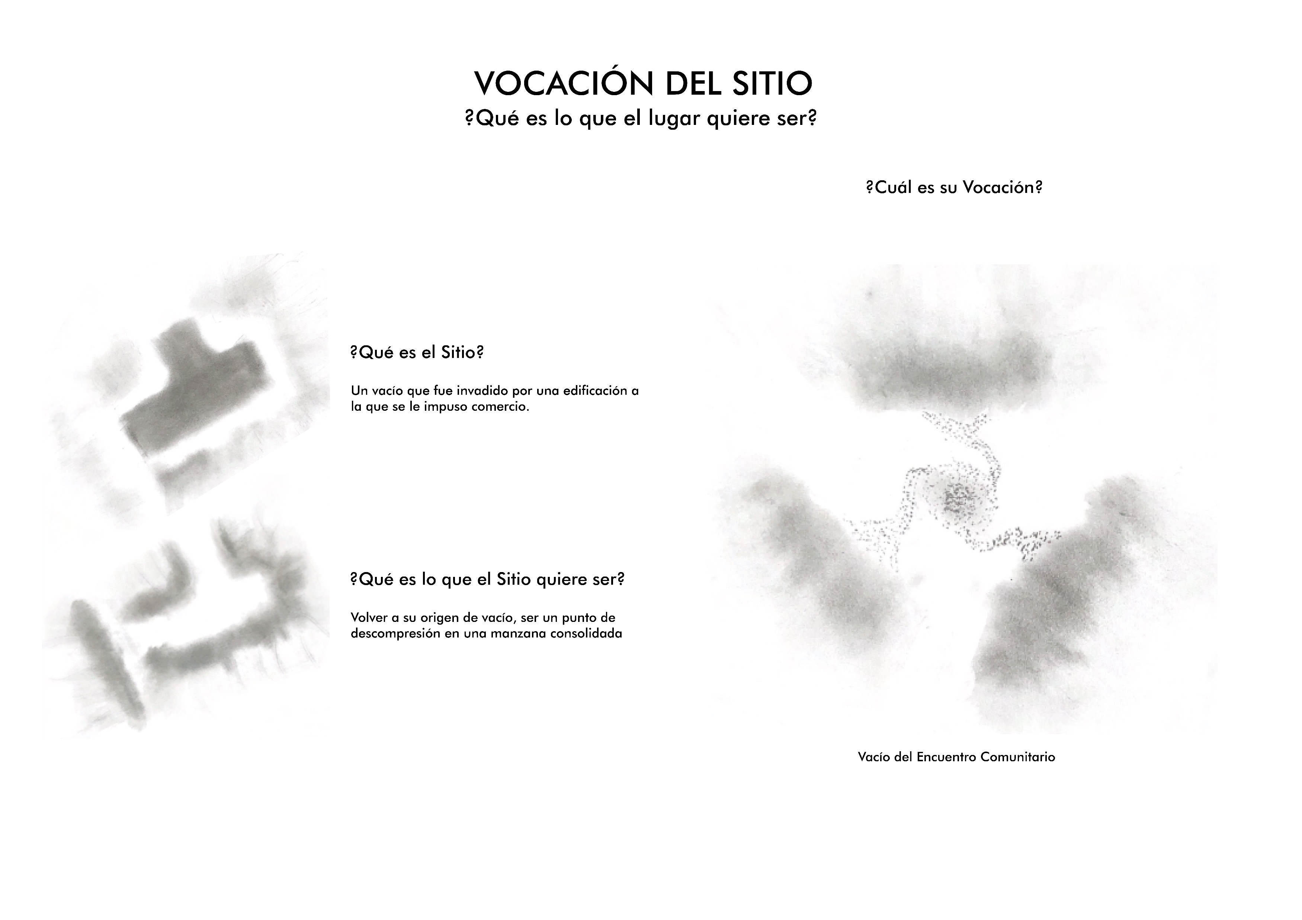
VOCACIÓN DEL SITIO
Entendiendo el Lugar
¿Qué es el sitio?
Un vacío que fue invadido por una edificación a la que se le impuso una actividad de comercio.
Notes:
Objetos relevantes en la ciudad, donde se llega a generar un ultimo polígono el cual esta conformado por objetos que son relevantes no solo para la ciudad sino que llegan a tener importancia dentro del pais

Slide 22
VOCACIÓN DEL SITIO
Entendiendo el Lugar
¿Qué quiere ser el sitio?
Volver a su origen de vacío. Ser un punto de descompresión en una manzana acumulada de edificaciones.
Notes:
Objetos relevantes en la ciudad, donde se llega a generar un ultimo polígono el cual esta conformado por objetos que son relevantes no solo para la ciudad sino que llegan a tener importancia dentro del pais

Slide 23
VOCACIÓN DEL SITIO
Entendiendo el Lugar
¿Cuál es la vocación del sitio?
Vacío del Encuentro Comunitario
Notes:
Objetos relevantes en la ciudad, donde se llega a generar un ultimo polígono el cual esta conformado por objetos que son relevantes no solo para la ciudad sino que llegan a tener importancia dentro del pais

Slide 24
03
Aproximación al Proyecto Arquitectónico

Slide 25
?Cómo se genera Encuentro Comunitario en un vacío que es activado por sus bordes?

Slide 26
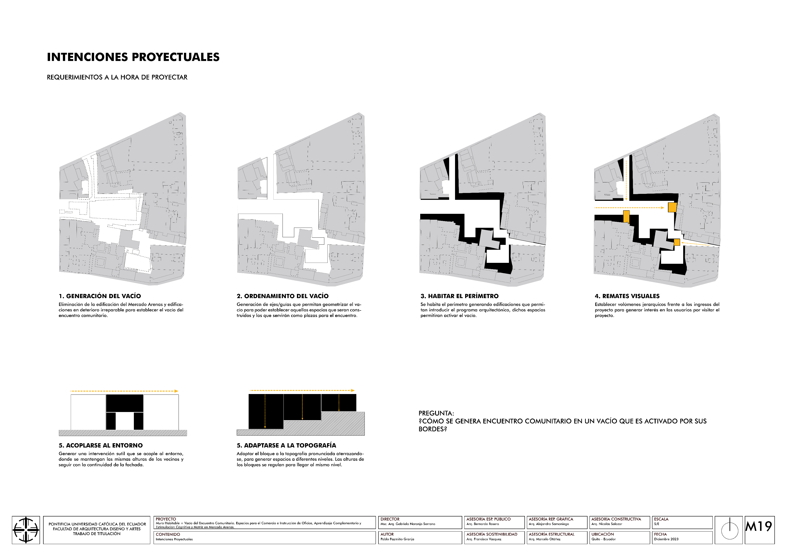
INTENCIONES PROYECTUALES
Respuestas al Lugar
1.Eliminar la prexistencia.
2.Ordenar el vacío.
3.Activar el perímetro.
4.Atraer al usuario.
Notes:
Objetos relevantes en la ciudad, donde se llega a generar un ultimo polígono el cual esta conformado por objetos que son relevantes no solo para la ciudad sino que llegan a tener importancia dentro del pais

Slide 27
INTENCIONES PROYECTUALES
Respuestas al Lugar
5.Adaptarse al entorno.
6.Adaptarse a la topografía.
Notes:
Objetos relevantes en la ciudad, donde se llega a generar un ultimo polígono el cual esta conformado por objetos que son relevantes no solo para la ciudad sino que llegan a tener importancia dentro del pais

Slide 28
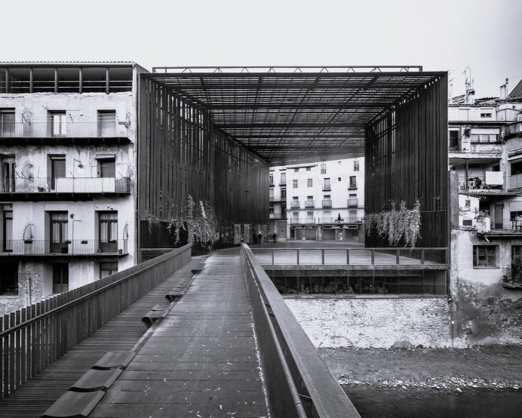
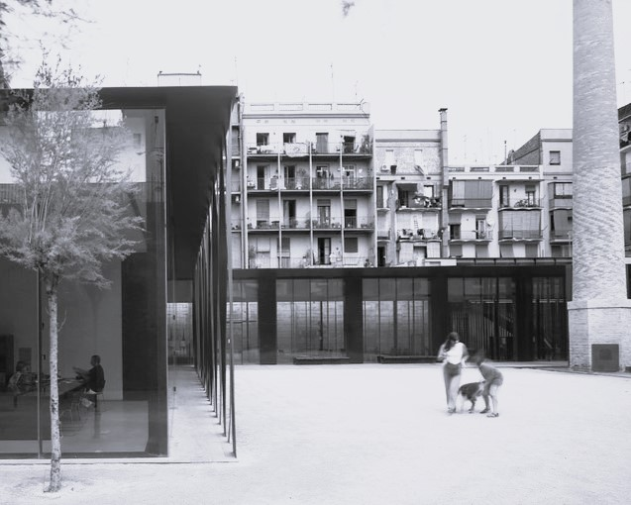
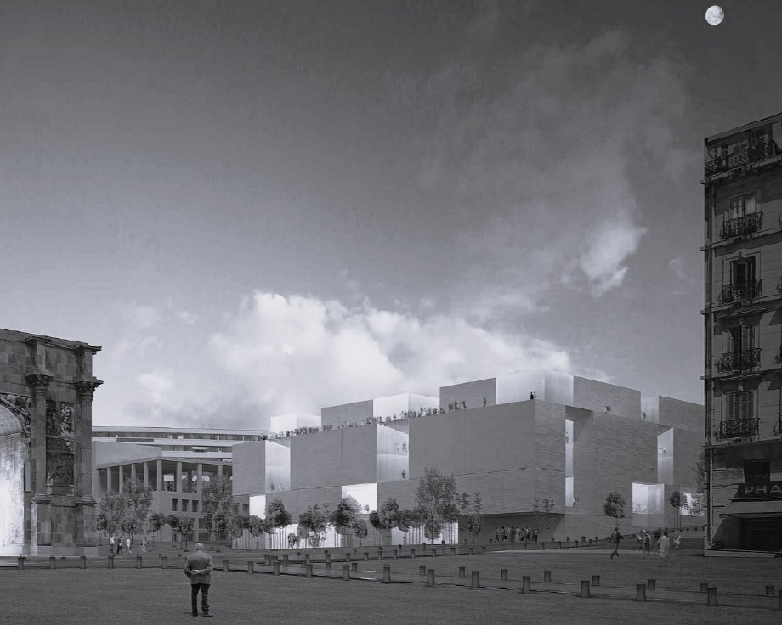
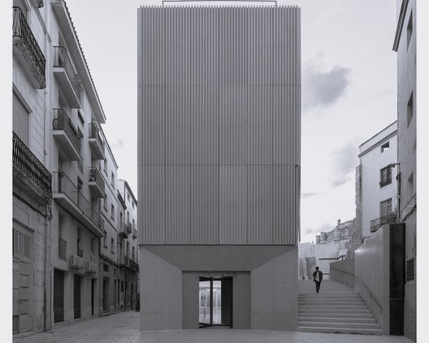
REFERENTES
Casos de estudio con particularidades similares
RCR
RCR
Aires Mateus
Arquitecturia
La Lira
Vaciado en un casco histórico para generar espacio público
Sant Antoni
Delimitación de un vacío por edificación que lo activa
Instituto de las Ciudades
Contrates de una intervención nueva en un casco histórico, capaz de generar su propio lenguaje
Juzgado de Tortosa
Contrates de una intervención nueva en un casco histórico, integración gracias al material
Notes:
Objetos relevantes en la ciudad, donde se llega a generar un ultimo polígono el cual esta conformado por objetos que son relevantes no solo para la ciudad sino que llegan a tener importancia dentro del pais

Slide 29
ESPACIOS PARA
Actividades y Usuarios
Notes:
Objetos relevantes en la ciudad, donde se llega a generar un ultimo polígono el cual esta conformado por objetos que son relevantes no solo para la ciudad sino que llegan a tener importancia dentro del pais

Slide 30
04
Decisiones Proyectuales

Slide 31
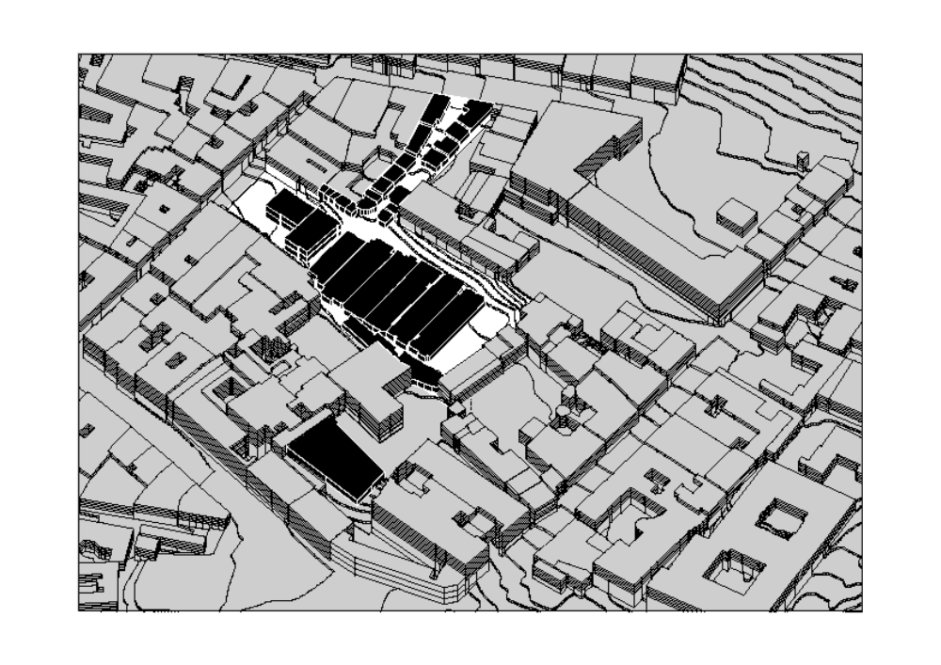
DECISIONES PROYECTUALES
Estrategias de Implantación
1. Estado Actual
El vacío invadido una edificación que tiene actividades de comercio.
Notes:
Objetos relevantes en la ciudad, donde se llega a generar un ultimo polígono el cual esta conformado por objetos que son relevantes no solo para la ciudad sino que llegan a tener importancia dentro del pais

Slide 32
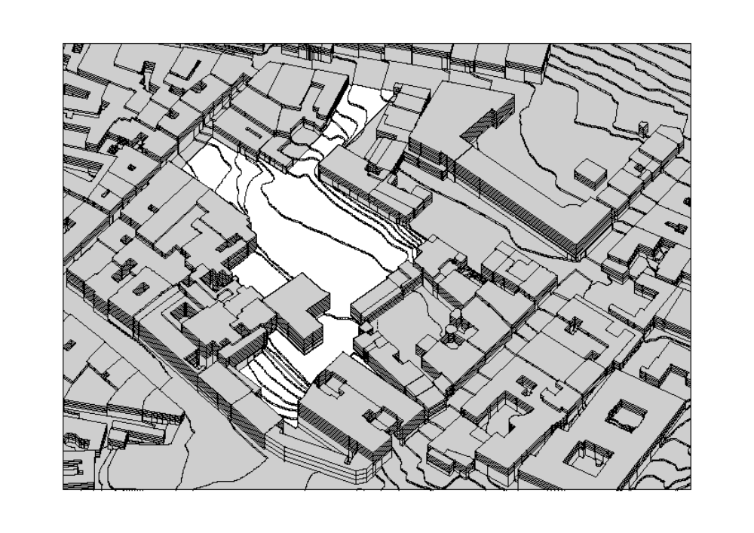
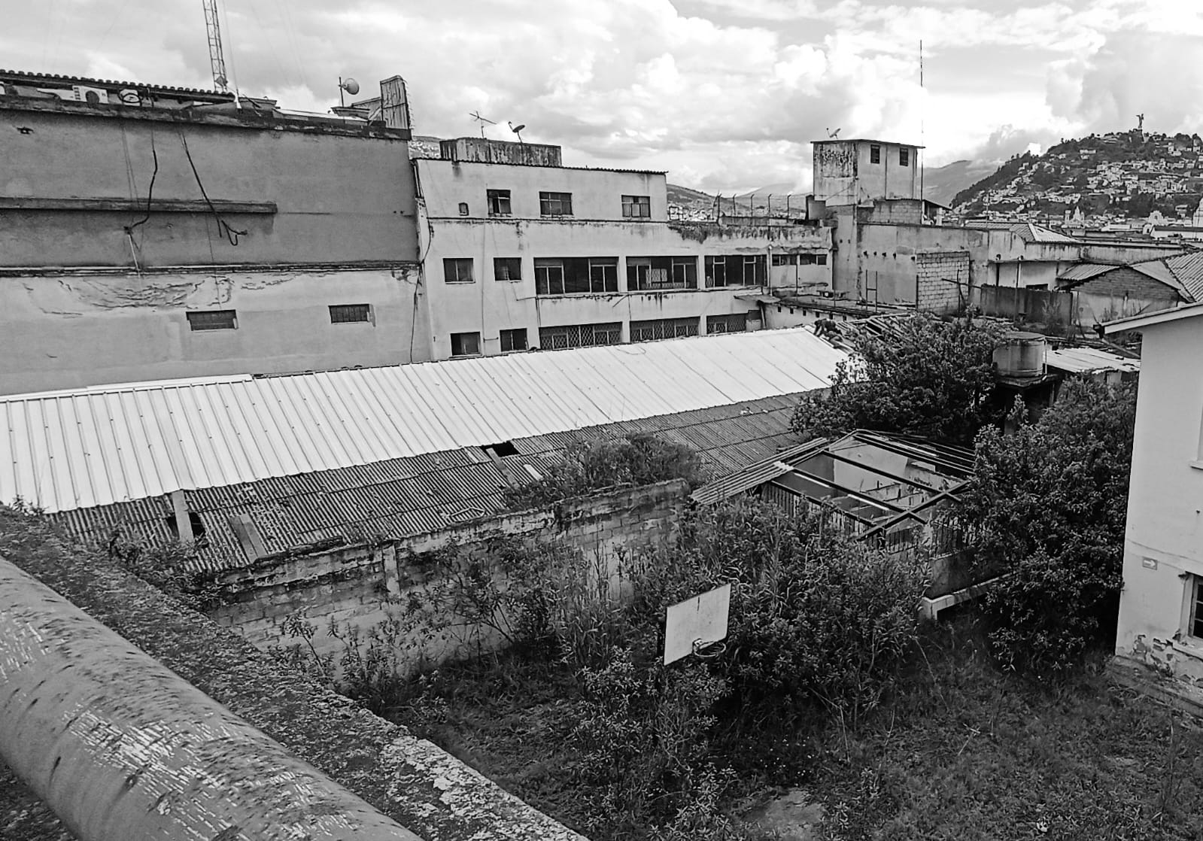
DECISIONES PROYECTUALES
Estrategias de Implantación
2. Eliminación de la edificación
Eliminación del Mercado Arenas y edificaciones en deterioro irreparable + aumento de vacíos que potencien el lugar.
Notes:
Objetos relevantes en la ciudad, donde se llega a generar un ultimo polígono el cual esta conformado por objetos que son relevantes no solo para la ciudad sino que llegan a tener importancia dentro del pais

Slide 33
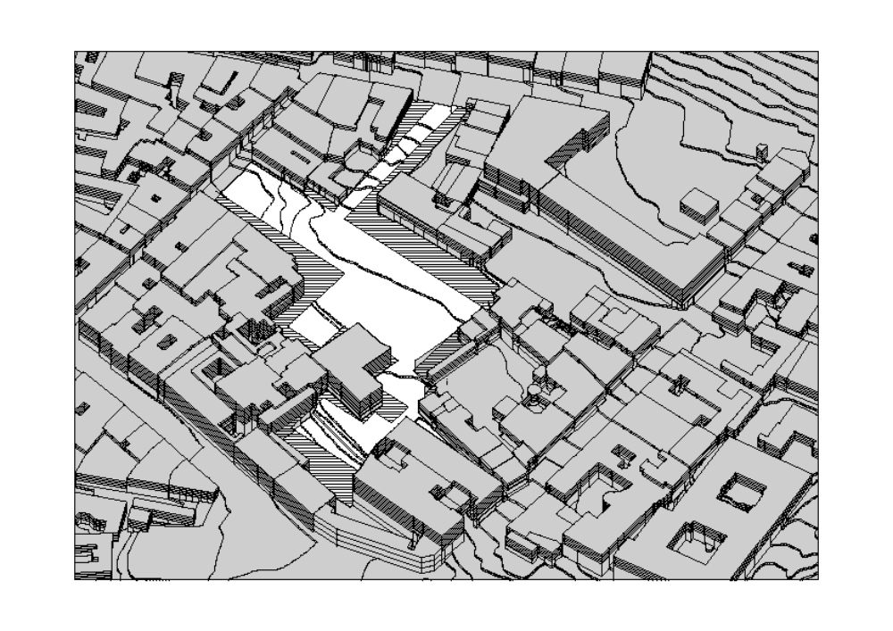
DECISIONES PROYECTUALES
Estrategias de Implantación
3. Geometrización del vacío
Generación de ejes y guías que permitan ordenar el vacío y los espacios donde serán colocadas las nuevas edificaciones. Habitar el perímetro y liberar el centro.
Notes:
Objetos relevantes en la ciudad, donde se llega a generar un ultimo polígono el cual esta conformado por objetos que son relevantes no solo para la ciudad sino que llegan a tener importancia dentro del pais

Slide 34
DECISIONES PROYECTUALES
Estrategias de Implantación
4. Primer volumen
Primer volumen extruido, donde se identifican aquellos lugares donde la edificación debe adaptarse a las alturas de sus vecinos.
Notes:
Objetos relevantes en la ciudad, donde se llega a generar un ultimo polígono el cual esta conformado por objetos que son relevantes no solo para la ciudad sino que llegan a tener importancia dentro del pais

Slide 35
DECISIONES PROYECTUALES
Estrategias de Implantación
5. Volumen Final
Dialogo armonioso con el entorno, puesto que la nueva edificación no busca competir con el entorno sino establecerse como una intervención sutil.
Notes:
Objetos relevantes en la ciudad, donde se llega a generar un ultimo polígono el cual esta conformado por objetos que son relevantes no solo para la ciudad sino que llegan a tener importancia dentro del pais

Slide 36
DECISIONES PROYECTUALES
Composición Final del Volumen
6. Generación de Umbrales
Generación de umbrales para mantener la continuidad de las fachadas de las edificaciones del CHQ que se encuentran sobre línea de fábrica.
Notes:
Objetos relevantes en la ciudad, donde se llega a generar un ultimo polígono el cual esta conformado por objetos que son relevantes no solo para la ciudad sino que llegan a tener importancia dentro del pais

Slide 37
DECISIONES PROYECTUALES
Composición Final del Volumen
7. Remates Visuales
Remates visuales al final de cada uno de los ingresos principales que generen interés en los usuarios por descubrir el proyecto. Los remates empiezan a jerarquizar el proyecto.
Notes:
Objetos relevantes en la ciudad, donde se llega a generar un ultimo polígono el cual esta conformado por objetos que son relevantes no solo para la ciudad sino que llegan a tener importancia dentro del pais

Slide 38
DECISIONES PROYECTUALES
Composición Final del Volumen
8. División del vacío para generación de Plazas
A. Plaza de los Oficios, Nivel -3.00. B. Plaza de los Oficios, Nivel +/-0.00. C. Plaza de meditación, Nivel +2.25. D. Plaza Principal, Nivel +/-0.00. E. Plaza de las comidas, Nivel -2.00. F. Plaza de la confección, Nivel -1.00. G. Plaza Adulto Mayor, Nivel -1.00. H. Plaza Adulto Mayor, Nivel -7.00
Notes:
Objetos relevantes en la ciudad, donde se llega a generar un ultimo polígono el cual esta conformado por objetos que son relevantes no solo para la ciudad sino que llegan a tener importancia dentro del pais

Slide 39
DECISIONES PROYECTUALES
Estrategias de proyección interna
9. Accesibilidad Universal.
10. Zonificación por niveles.
11. Regularización de la Planta
12. Torre de circulación vertical
Notes:
Objetos relevantes en la ciudad, donde se llega a generar un ultimo polígono el cual esta conformado por objetos que son relevantes no solo para la ciudad sino que llegan a tener importancia dentro del pais

Slide 40
DECISIONES PROYECTUALES
Estrategias de proyección interna
13. Proporción Áurea
14. Doble eje de simetría
15. Concentrar el Perímetro
Notes:
Objetos relevantes en la ciudad, donde se llega a generar un ultimo polígono el cual esta conformado por objetos que son relevantes no solo para la ciudad sino que llegan a tener importancia dentro del pais

Slide 41
05
Proyecto arquitectónico

Slide 42
PLANO IMPLANTACIÓN
Notes:
Objetos relevantes en la ciudad, donde se llega a generar un ultimo polígono el cual esta conformado por objetos que son relevantes no solo para la ciudad sino que llegan a tener importancia dentro del pais

Slide 43
PLANO CUBIERTAS
Notes:
Objetos relevantes en la ciudad, donde se llega a generar un ultimo polígono el cual esta conformado por objetos que son relevantes no solo para la ciudad sino que llegan a tener importancia dentro del pais

Slide 44
P. BAJA GENERAL
Notes:
Objetos relevantes en la ciudad, donde se llega a generar un ultimo polígono el cual esta conformado por objetos que son relevantes no solo para la ciudad sino que llegan a tener importancia dentro del pais

Slide 45
PROGRAMA ARQUITECTÓNICO
Bloque A:
Bloque de Aprendizaje Complementario
Notes:
Objetos relevantes en la ciudad, donde se llega a generar un ultimo polígono el cual esta conformado por objetos que son relevantes no solo para la ciudad sino que llegan a tener importancia dentro del pais

Slide 46
PROGRAMA ARQUITECTÓNICO
Bloque B:
Bloque de Instrucción de Oficios
Notes:
Objetos relevantes en la ciudad, donde se llega a generar un ultimo polígono el cual esta conformado por objetos que son relevantes no solo para la ciudad sino que llegan a tener importancia dentro del pais

Slide 47
PROGRAMA ARQUITECTÓNICO
Bloque C:
Bloque de Aprendizaje Gastronómico + Patio de comidas
Notes:
Objetos relevantes en la ciudad, donde se llega a generar un ultimo polígono el cual esta conformado por objetos que son relevantes no solo para la ciudad sino que llegan a tener importancia dentro del pais

Slide 48
PROGRAMA ARQUITECTÓNICO
Bloque D:
Bloque de Corte y confección
Notes:
Objetos relevantes en la ciudad, donde se llega a generar un ultimo polígono el cual esta conformado por objetos que son relevantes no solo para la ciudad sino que llegan a tener importancia dentro del pais

Slide 49
PROGRAMA ARQUITECTÓNICO
Bloque E:
Bloque de Estimulación cognitiva y motriz
Notes:
Objetos relevantes en la ciudad, donde se llega a generar un ultimo polígono el cual esta conformado por objetos que son relevantes no solo para la ciudad sino que llegan a tener importancia dentro del pais

Slide 50
PROGRAMA ARQUITECTÓNICO
C1: Rampas acceso calle Vargas a Plaza Principal. C2: Umbral + Comercio. C3: Comercio + Mobiliario. C4: Comercio + Mobiliario. C5: Comercios. C6: Pasarela conexión Plaza de transición con Bloque E. C7: Rampa conexión Plaza +/-0,00 con Plaza -1,00
Notes:
Objetos relevantes en la ciudad, donde se llega a generar un ultimo polígono el cual esta conformado por objetos que son relevantes no solo para la ciudad sino que llegan a tener importancia dentro del pais

Slide 51
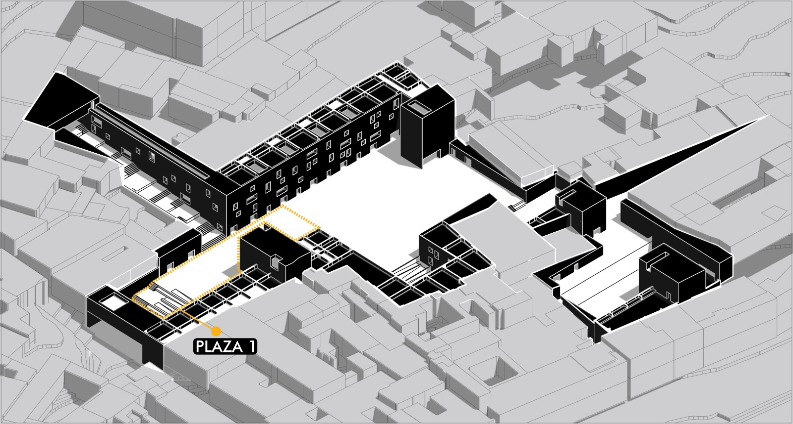
PROGRAMA ARQUITECTÓNICO
Plaza de los Oficios
Nivel -3,00 y Nivel +/-0,00
Notes:
Objetos relevantes en la ciudad, donde se llega a generar un ultimo polígono el cual esta conformado por objetos que son relevantes no solo para la ciudad sino que llegan a tener importancia dentro del pais

Slide 52
PROGRAMA ARQUITECTÓNICO
Plaza Principal
Nivel +/-0,00
Notes:
Objetos relevantes en la ciudad, donde se llega a generar un ultimo polígono el cual esta conformado por objetos que son relevantes no solo para la ciudad sino que llegan a tener importancia dentro del pais

Slide 53
PROGRAMA ARQUITECTÓNICO
Plaza de las Comidas
Nivel -2,00
Notes:
Objetos relevantes en la ciudad, donde se llega a generar un ultimo polígono el cual esta conformado por objetos que son relevantes no solo para la ciudad sino que llegan a tener importancia dentro del pais

Slide 54
PROGRAMA ARQUITECTÓNICO
Plaza de la Confección
Nivel -1,00
Notes:
Objetos relevantes en la ciudad, donde se llega a generar un ultimo polígono el cual esta conformado por objetos que son relevantes no solo para la ciudad sino que llegan a tener importancia dentro del pais

Slide 55
PROGRAMA ARQUITECTÓNICO
Plaza de la Transición
Nivel -1,00
Notes:
Objetos relevantes en la ciudad, donde se llega a generar un ultimo polígono el cual esta conformado por objetos que son relevantes no solo para la ciudad sino que llegan a tener importancia dentro del pais

Slide 56
PROGRAMA ARQUITECTÓNICO
Plaza del Adulto Mayor
Nivel -7,00
Notes:
Objetos relevantes en la ciudad, donde se llega a generar un ultimo polígono el cual esta conformado por objetos que son relevantes no solo para la ciudad sino que llegan a tener importancia dentro del pais

Slide 57
Umbral Calle Galápagos
Notes:
Objetos relevantes en la ciudad, donde se llega a generar un ultimo polígono el cual esta conformado por objetos que son relevantes no solo para la ciudad sino que llegan a tener importancia dentro del pais

Slide 58
BLOQUE A:
Aprendizaje Complementario
Notes:
Objetos relevantes en la ciudad, donde se llega a generar un ultimo polígono el cual esta conformado por objetos que son relevantes no solo para la ciudad sino que llegan a tener importancia dentro del pais

Slide 59
BLOQUE A:
Aprendizaje Complementario
Notes:
Objetos relevantes en la ciudad, donde se llega a generar un ultimo polígono el cual esta conformado por objetos que son relevantes no solo para la ciudad sino que llegan a tener importancia dentro del pais

Slide 60
BLOQUE A:
Aprendizaje Complementario
PLANTA BAJA BLOQUE A
Notes:
Objetos relevantes en la ciudad, donde se llega a generar un ultimo polígono el cual esta conformado por objetos que son relevantes no solo para la ciudad sino que llegan a tener importancia dentro del pais

Slide 61
BLOQUE A:
Aprendizaje Complementario
SEGUNDA PLANTA BLOQUE A
Notes:
Objetos relevantes en la ciudad, donde se llega a generar un ultimo polígono el cual esta conformado por objetos que son relevantes no solo para la ciudad sino que llegan a tener importancia dentro del pais

Slide 62
BLOQUE A:
Aprendizaje Complementario
CORTE LONGITUDINAL BLOQUE A
Notes:
Objetos relevantes en la ciudad, donde se llega a generar un ultimo polígono el cual esta conformado por objetos que son relevantes no solo para la ciudad sino que llegan a tener importancia dentro del pais

Slide 63
BLOQUE A:
Aprendizaje Complementario
CORTES TRANSVERSALES BLOQUE A
Notes:
Objetos relevantes en la ciudad, donde se llega a generar un ultimo polígono el cual esta conformado por objetos que son relevantes no solo para la ciudad sino que llegan a tener importancia dentro del pais

Slide 64
BLOQUE A:
Aprendizaje Complementario
FACHADA GENERAL BLOQUE A
Notes:
Objetos relevantes en la ciudad, donde se llega a generar un ultimo polígono el cual esta conformado por objetos que son relevantes no solo para la ciudad sino que llegan a tener importancia dentro del pais

Slide 65
Vista triple altura espacio de expresión Bloque A
Notes:
Objetos relevantes en la ciudad, donde se llega a generar un ultimo polígono el cual esta conformado por objetos que son relevantes no solo para la ciudad sino que llegan a tener importancia dentro del pais

Slide 66
BLOQUE B:
Instrucción de Oficios
Notes:
Objetos relevantes en la ciudad, donde se llega a generar un ultimo polígono el cual esta conformado por objetos que son relevantes no solo para la ciudad sino que llegan a tener importancia dentro del pais

Slide 67
BLOQUE B:
Instrucción de Oficios
Notes:
Objetos relevantes en la ciudad, donde se llega a generar un ultimo polígono el cual esta conformado por objetos que son relevantes no solo para la ciudad sino que llegan a tener importancia dentro del pais

Slide 68
BLOQUE B:
Instrucción de Oficios
PLANTA BAJA BLOQUE B
Notes:
Objetos relevantes en la ciudad, donde se llega a generar un ultimo polígono el cual esta conformado por objetos que son relevantes no solo para la ciudad sino que llegan a tener importancia dentro del pais

Slide 69
BLOQUE B:
Instrucción de Oficios
PLANTA ALTA BLOQUE B
Notes:
Objetos relevantes en la ciudad, donde se llega a generar un ultimo polígono el cual esta conformado por objetos que son relevantes no solo para la ciudad sino que llegan a tener importancia dentro del pais

Slide 70
BLOQUE B:
Instrucción de Oficios
CORTE LONGITUDINAL BLOQUE B
Notes:
Objetos relevantes en la ciudad, donde se llega a generar un ultimo polígono el cual esta conformado por objetos que son relevantes no solo para la ciudad sino que llegan a tener importancia dentro del pais

Slide 71
BLOQUE B:
Instrucción de Oficios
CORTES TRASNVERSALES BLOQUE B
Notes:
Objetos relevantes en la ciudad, donde se llega a generar un ultimo polígono el cual esta conformado por objetos que son relevantes no solo para la ciudad sino que llegan a tener importancia dentro del pais

Slide 72
BLOQUE B:
Instrucción de Oficios
FACHADA BLOQUE B
Notes:
Objetos relevantes en la ciudad, donde se llega a generar un ultimo polígono el cual esta conformado por objetos que son relevantes no solo para la ciudad sino que llegan a tener importancia dentro del pais

Slide 73
Remate Visual Bloque B
Notes:
Objetos relevantes en la ciudad, donde se llega a generar un ultimo polígono el cual esta conformado por objetos que son relevantes no solo para la ciudad sino que llegan a tener importancia dentro del pais

Slide 74
BLOQUE C:
Aprendizaje Gastronómico
Notes:
Objetos relevantes en la ciudad, donde se llega a generar un ultimo polígono el cual esta conformado por objetos que son relevantes no solo para la ciudad sino que llegan a tener importancia dentro del pais

Slide 75
BLOQUE C:
Aprendizaje Gastronómico
PLANTA BAJA BLOQUE C PLANTA ALTA BLOQUE C
Notes:
Objetos relevantes en la ciudad, donde se llega a generar un ultimo polígono el cual esta conformado por objetos que son relevantes no solo para la ciudad sino que llegan a tener importancia dentro del pais

Slide 76
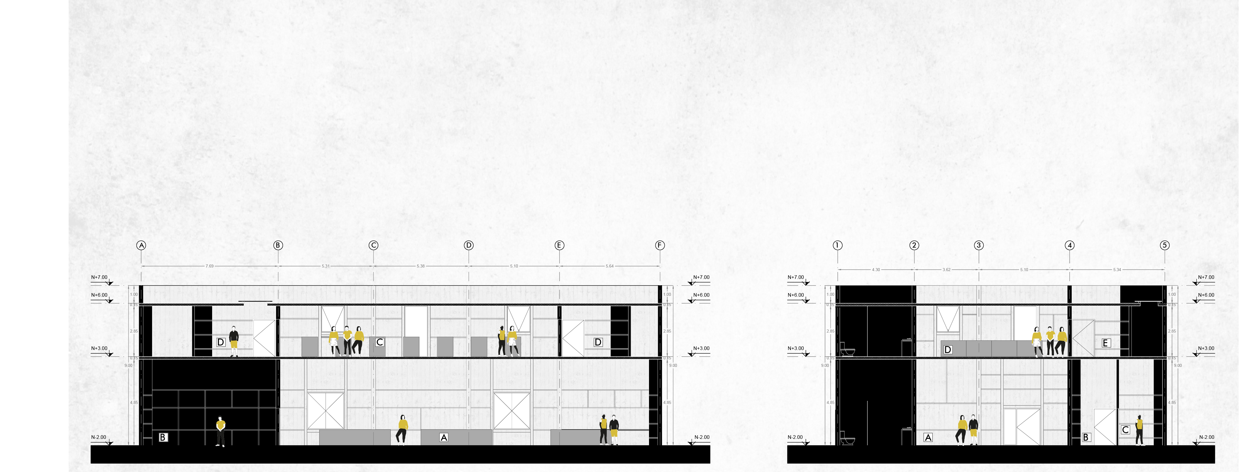
BLOQUE C:
Aprendizaje Gastronómico
CORTE LONGITUDINAL BLOQUE C CORTE TRANSVERSAL BLOQUE C
Notes:
Objetos relevantes en la ciudad, donde se llega a generar un ultimo polígono el cual esta conformado por objetos que son relevantes no solo para la ciudad sino que llegan a tener importancia dentro del pais

Slide 77
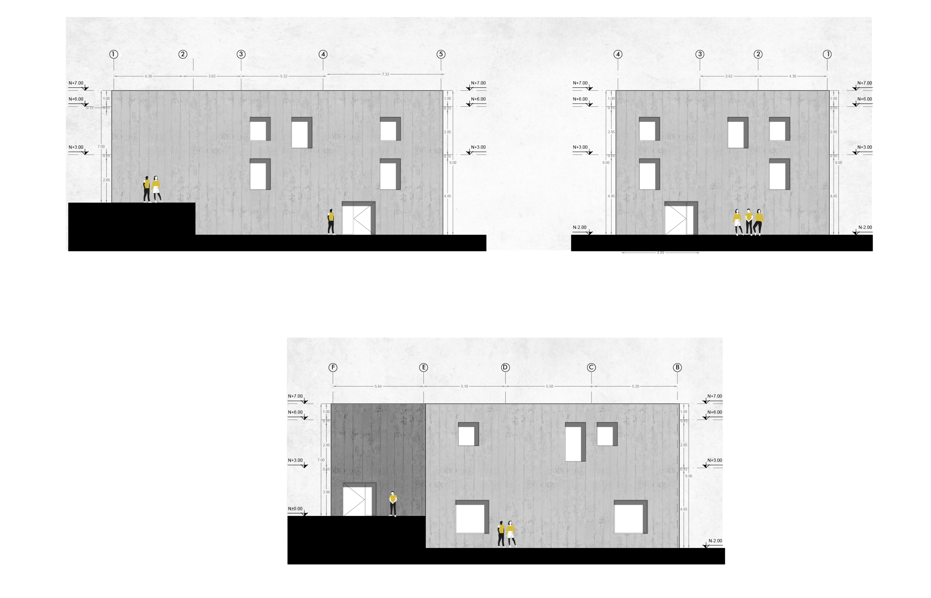
BLOQUE C:
Aprendizaje Gastronómico
FACHADAS BLOQUE C
Notes:
Objetos relevantes en la ciudad, donde se llega a generar un ultimo polígono el cual esta conformado por objetos que son relevantes no solo para la ciudad sino que llegan a tener importancia dentro del pais

Slide 78
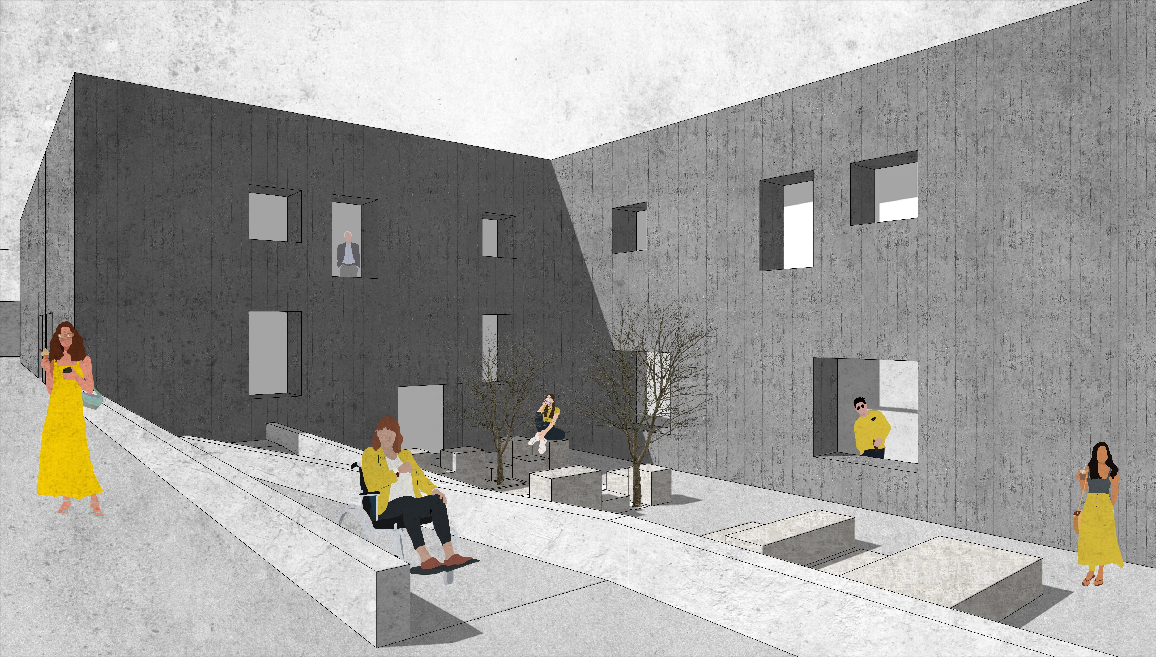
Vista Exterior Plaza de las Comidas
Notes:
Objetos relevantes en la ciudad, donde se llega a generar un ultimo polígono el cual esta conformado por objetos que son relevantes no solo para la ciudad sino que llegan a tener importancia dentro del pais

Slide 79
BLOQUE D:
Corte y Confección
Notes:
Objetos relevantes en la ciudad, donde se llega a generar un ultimo polígono el cual esta conformado por objetos que son relevantes no solo para la ciudad sino que llegan a tener importancia dentro del pais

Slide 80
BLOQUE D:
Corte y Confección
PLANTA BAJA BLOQUE D PLANTA ALTA BLOQUE D
Notes:
Objetos relevantes en la ciudad, donde se llega a generar un ultimo polígono el cual esta conformado por objetos que son relevantes no solo para la ciudad sino que llegan a tener importancia dentro del pais

Slide 81
BLOQUE D:
Corte y Confección
CORTES BLOQUE D
Notes:
Objetos relevantes en la ciudad, donde se llega a generar un ultimo polígono el cual esta conformado por objetos que son relevantes no solo para la ciudad sino que llegan a tener importancia dentro del pais

Slide 82
BLOQUE D:
Corte y Confección
FACHADAS BLOQUE D
Notes:
Objetos relevantes en la ciudad, donde se llega a generar un ultimo polígono el cual esta conformado por objetos que son relevantes no solo para la ciudad sino que llegan a tener importancia dentro del pais

Slide 83
BLOQUE E:
Estimulación Cognitiva y Motriz
Notes:
Objetos relevantes en la ciudad, donde se llega a generar un ultimo polígono el cual esta conformado por objetos que son relevantes no solo para la ciudad sino que llegan a tener importancia dentro del pais

Slide 84
BLOQUE E:
Estimulación Cognitiva y Motriz
PLANTA BAJA BLOQUE E
Notes:
Objetos relevantes en la ciudad, donde se llega a generar un ultimo polígono el cual esta conformado por objetos que son relevantes no solo para la ciudad sino que llegan a tener importancia dentro del pais

Slide 85
BLOQUE E:
Estimulación Cognitiva y Motriz
PLANTA ALTA BLOQUE E
Notes:
Objetos relevantes en la ciudad, donde se llega a generar un ultimo polígono el cual esta conformado por objetos que son relevantes no solo para la ciudad sino que llegan a tener importancia dentro del pais

Slide 86
BLOQUE E:
Estimulación Cognitiva y Motriz
CORTE LONGITUDINAL BLOQUE E
Notes:
Objetos relevantes en la ciudad, donde se llega a generar un ultimo polígono el cual esta conformado por objetos que son relevantes no solo para la ciudad sino que llegan a tener importancia dentro del pais

Slide 87
BLOQUE E:
Estimulación Cognitiva y Motriz
CORTES TRANSVERSALES BLOQUE E
Notes:
Objetos relevantes en la ciudad, donde se llega a generar un ultimo polígono el cual esta conformado por objetos que son relevantes no solo para la ciudad sino que llegan a tener importancia dentro del pais

Slide 88
BLOQUE E:
Estimulación Cognitiva y Motriz
FACHADA BLOQUE E
Notes:
Objetos relevantes en la ciudad, donde se llega a generar un ultimo polígono el cual esta conformado por objetos que son relevantes no solo para la ciudad sino que llegan a tener importancia dentro del pais

Slide 89
Vista Exterior Plaza Principal
Notes:
Objetos relevantes en la ciudad, donde se llega a generar un ultimo polígono el cual esta conformado por objetos que son relevantes no solo para la ciudad sino que llegan a tener importancia dentro del pais

Slide 90
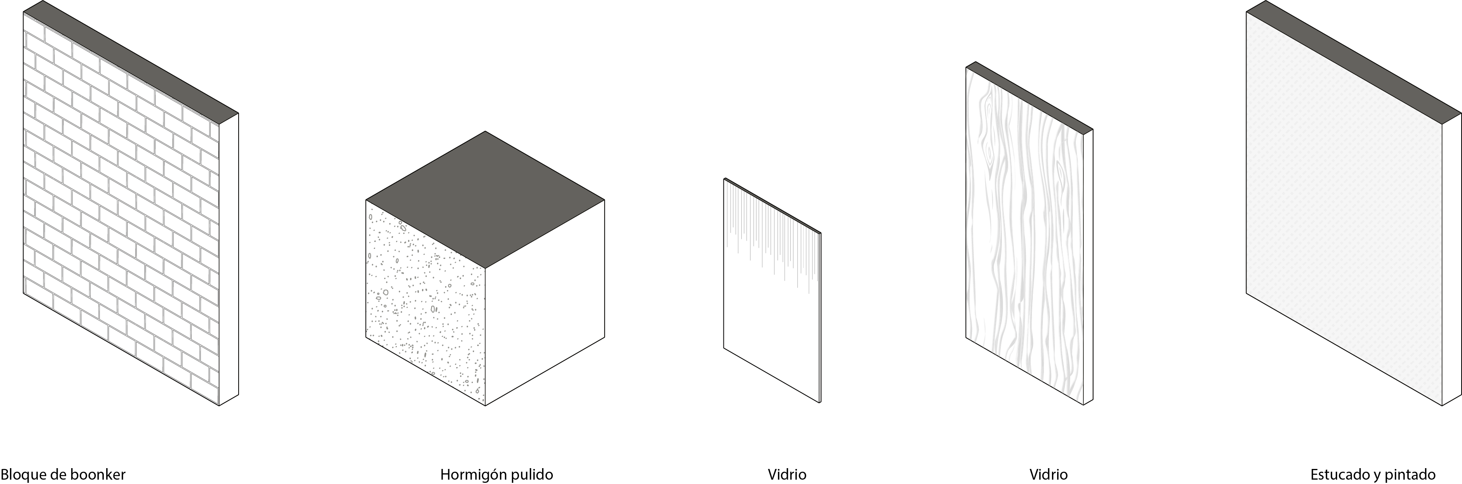
MATERIALIDAD
Selección acorde a la intención
BLOQUES BOONKER
ESTUCADO PINTADO DE BLANCO
MADERA
VIDRIO
HORMIGÓN/ H. PULIDO
Notes:
Objetos relevantes en la ciudad, donde se llega a generar un ultimo polígono el cual esta conformado por objetos que son relevantes no solo para la ciudad sino que llegan a tener importancia dentro del pais

Slide 91
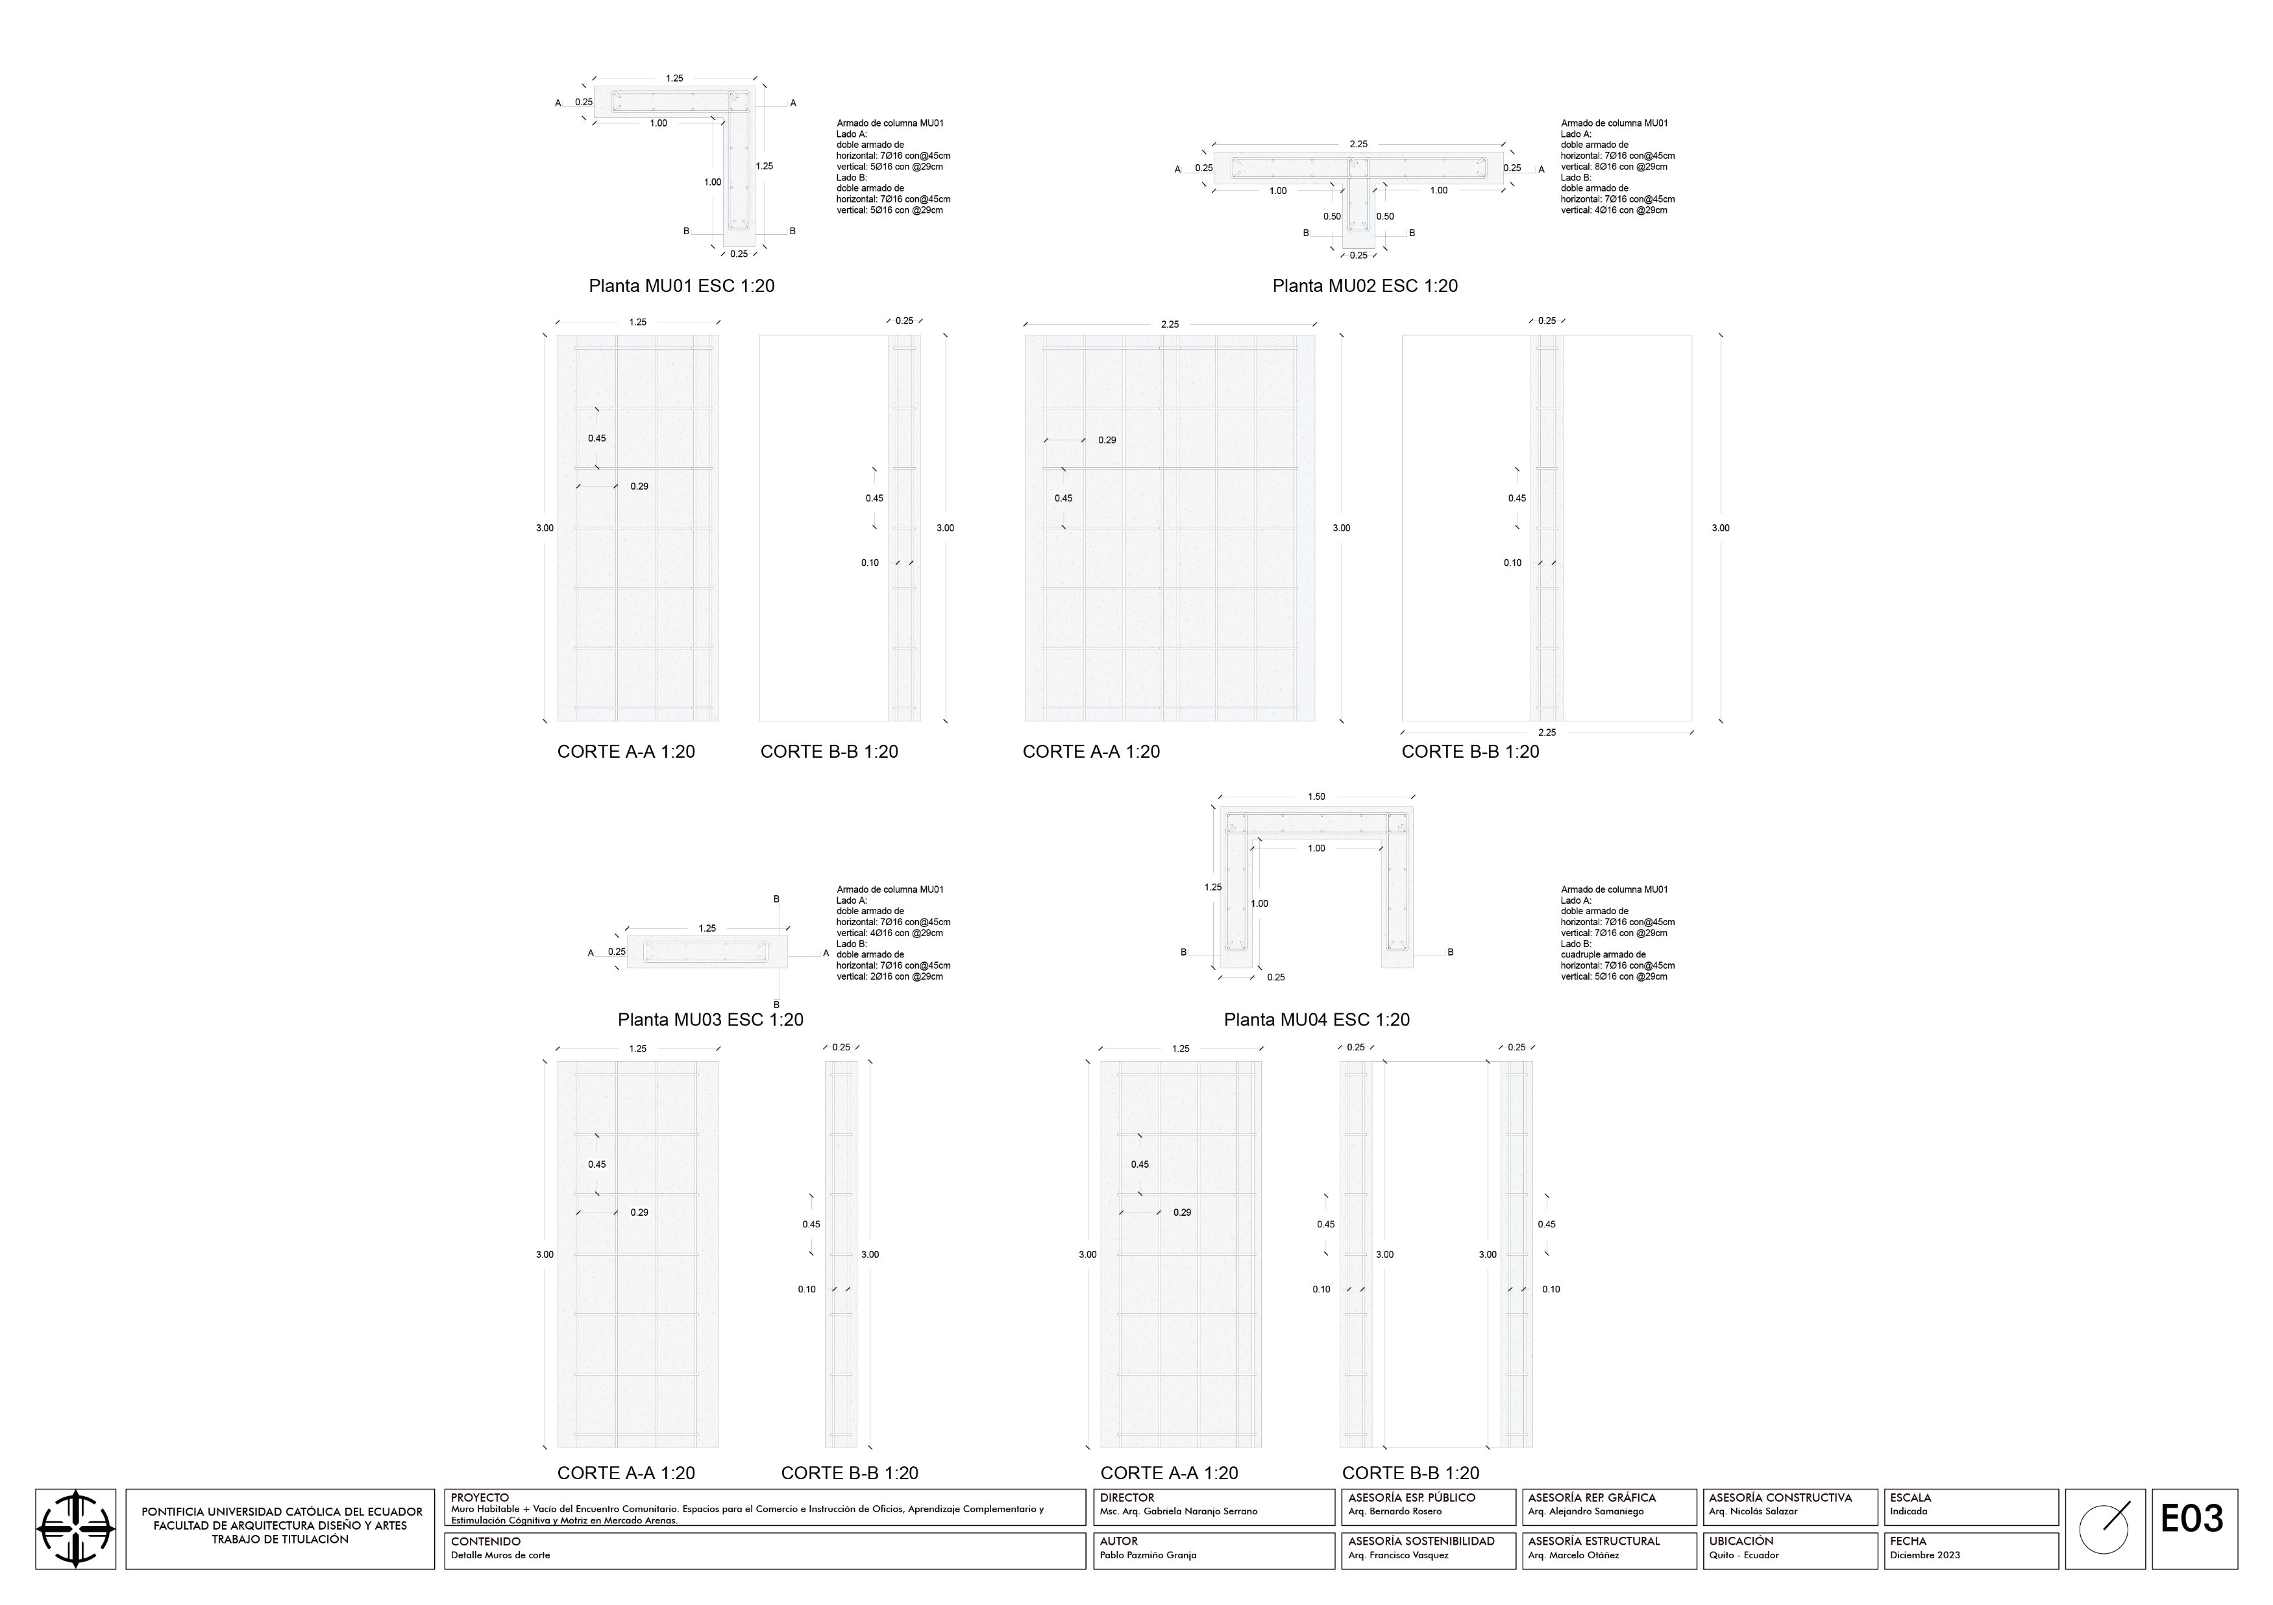
ESTRUCTURA
MUROS DE CORTE
Notes:
Objetos relevantes en la ciudad, donde se llega a generar un ultimo polígono el cual esta conformado por objetos que son relevantes no solo para la ciudad sino que llegan a tener importancia dentro del pais

Slide 92
ESTRUCTURA
MUROS DE CORTE
Notes:
Objetos relevantes en la ciudad, donde se llega a generar un ultimo polígono el cual esta conformado por objetos que son relevantes no solo para la ciudad sino que llegan a tener importancia dentro del pais

Slide 93
DETALLE ESPECÍFICO
MOBILIARIO FIJO
Notes:
Objetos relevantes en la ciudad, donde se llega a generar un ultimo polígono el cual esta conformado por objetos que son relevantes no solo para la ciudad sino que llegan a tener importancia dentro del pais

Slide 94
DETALLE ESPECÍFICO
MOBILIARIO FIJO
Notes:
Objetos relevantes en la ciudad, donde se llega a generar un ultimo polígono el cual esta conformado por objetos que son relevantes no solo para la ciudad sino que llegan a tener importancia dentro del pais

Slide 95
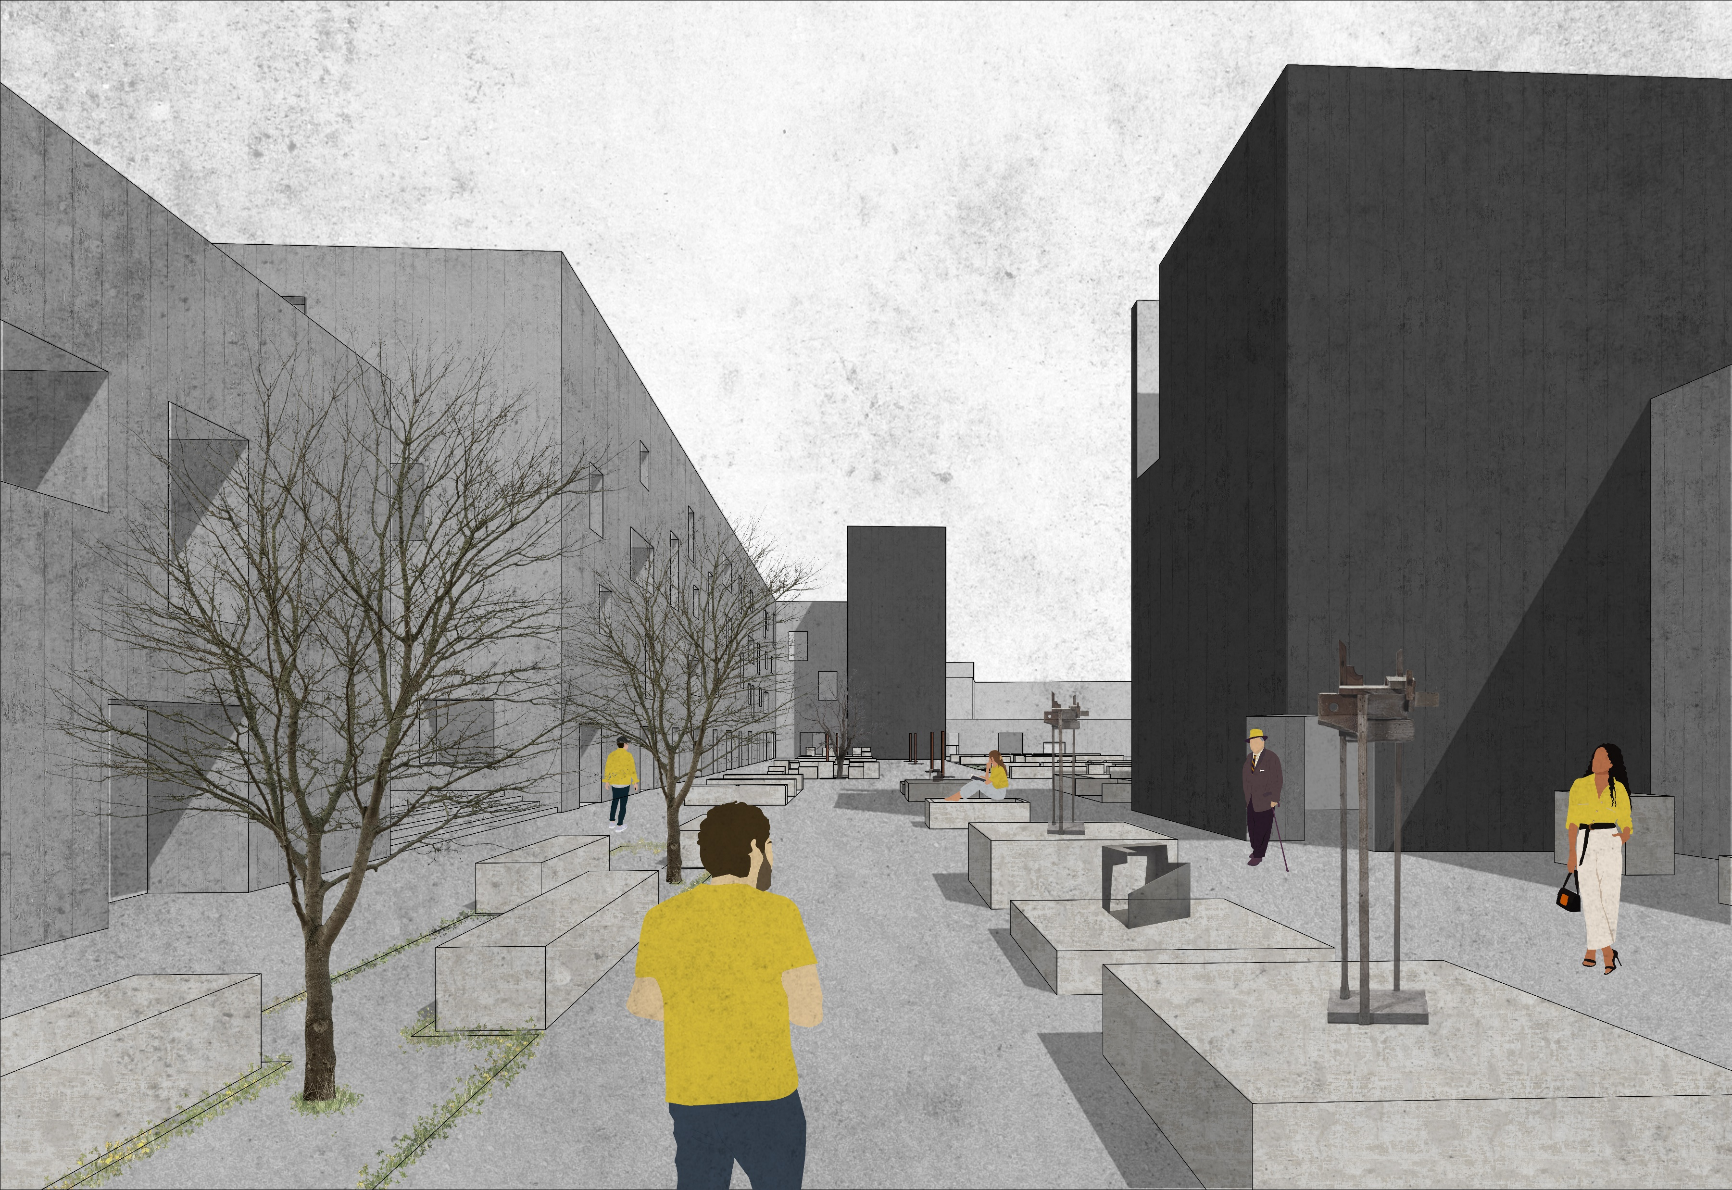
Vista Exterior Bloque A+B
Notes:
Objetos relevantes en la ciudad, donde se llega a generar un ultimo polígono el cual esta conformado por objetos que son relevantes no solo para la ciudad sino que llegan a tener importancia dentro del pais

